Slide 1
사운드 클라우드 벤치마킹
2018-07-07 김지우

Slide 2
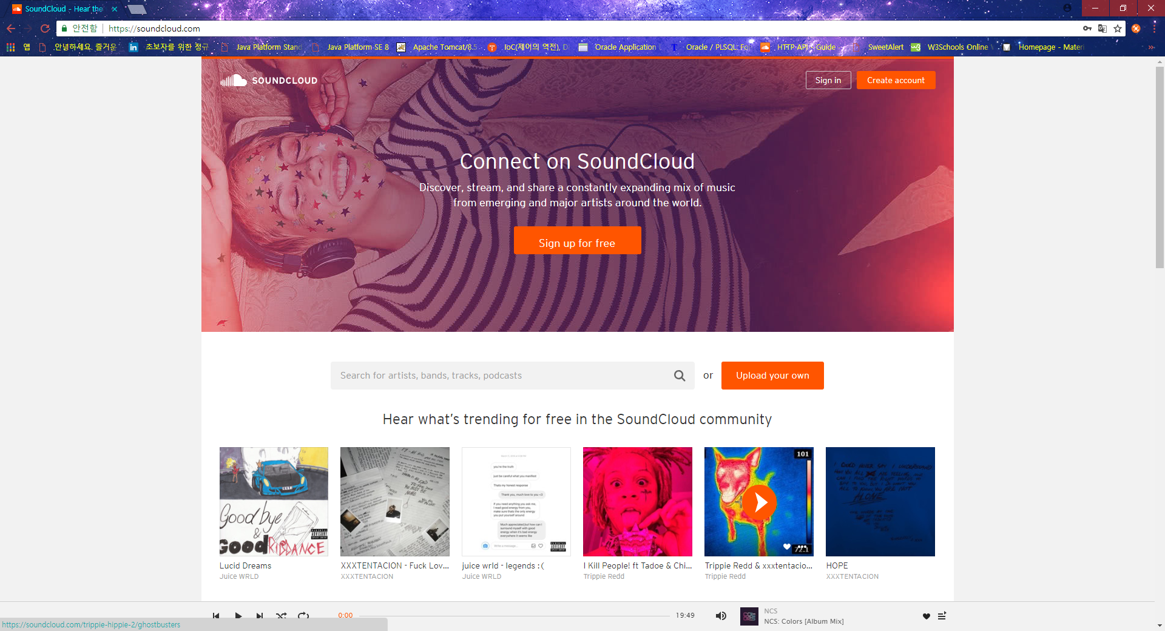
메인 화면
비 로그인 메인화면 구성 - 1
비 로그인시 보이는 메인 화면의 모습이다.
1. 로그인 버튼. 클릭하면 로그인 창을 띄운다.
2. 회원가입 버튼. 클릭하면 회원가입 창을 띄운다.
3. 회원가입 버튼. 클릭하면 회원가입 창을 띄운다.
4. 검색 창.
5. 파일 업로드 버튼. 파일 업로드 페이지로 넘어간다.
6. 요즘 트렌드인 음악 표지. 표지를 누르면 음악이 재생 되고, 곡명을 누르면 곡 정보로 넘어간다. 아티스트 명을 누르면 아티스트 정보로 넘어간다.
7. 재생 바.
1
2
3
4
5
6
7

Slide 3
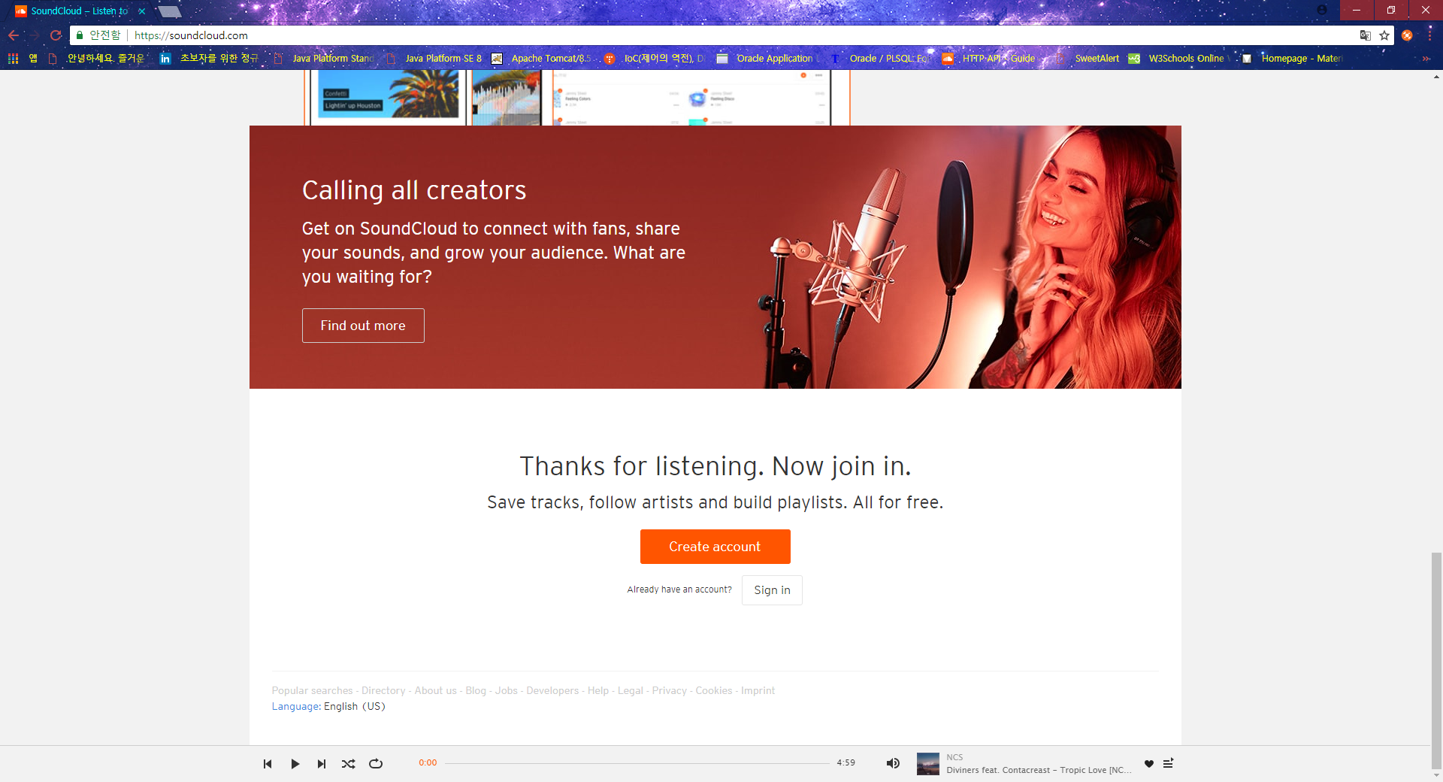
메인 화면
비 로그인 메인화면 구성 - 2
스크롤을 내렸을 때의 화면.
1. 회원가입 버튼. 클릭시 회원가입 창을 띄운다.
2. 로그인 버튼. 클릭시 로그인 창을 띄운다.
1
2

Slide 4
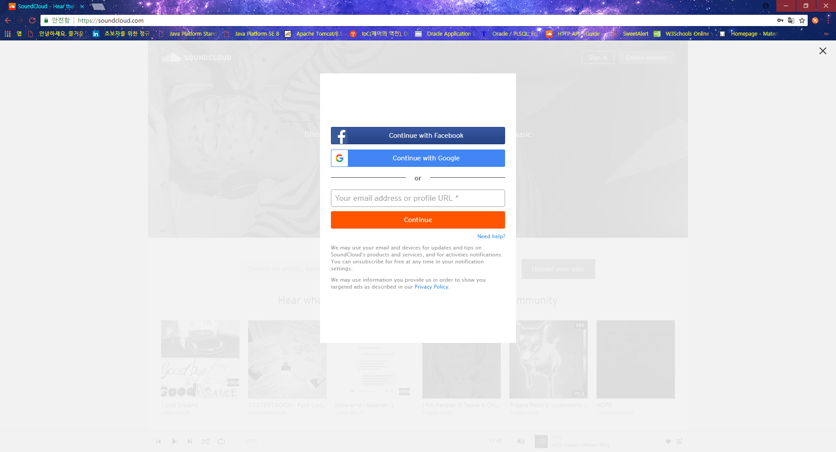
회원가입
회원가입 - 1
회원 가입 버튼을 눌렀을 때 보이는 화면.
1. 페이스 북으로 가입
2. 구글 계정으로 가입.
3. 내 email 주소로 가입 (이메일 주소 입력창)
4. 계속 하기 버튼
soundcloud는 떠있는 창 외의 부분을 클릭하게 되면 떠있는 창이 꺼지게 된다. (커튼이 쳐져있지 않음), 단 창 외의 부분을 클릭하고 창이 사라지더라도 다시 버튼(예를 들면 회원가입)을 클릭하면 입력했던 정보들이 들어있는 창이 다시 나타난다.
1
2
3
4

Slide 5
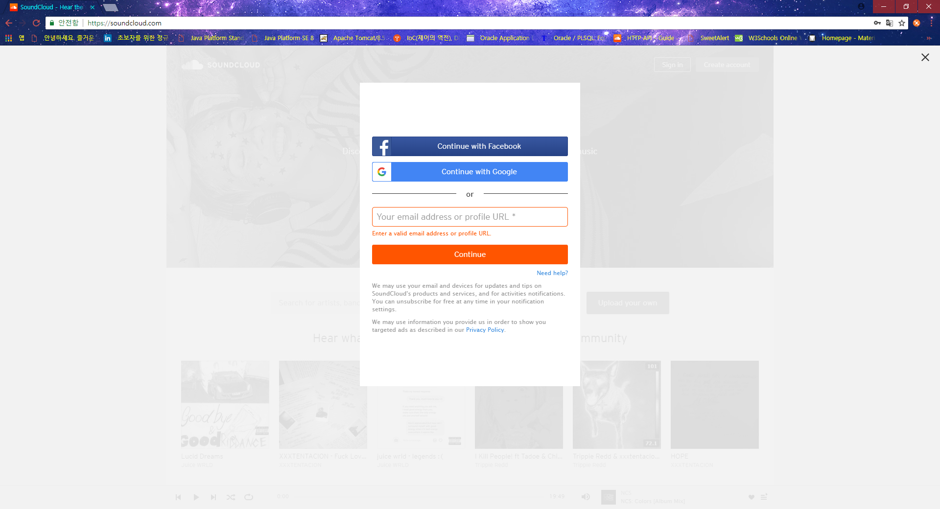
회원가입
회원가입 – 1-1
빈칸으로 continue 버튼을 눌렀을 경우. 다음과 같은 메시지가 제공됨.

Slide 6
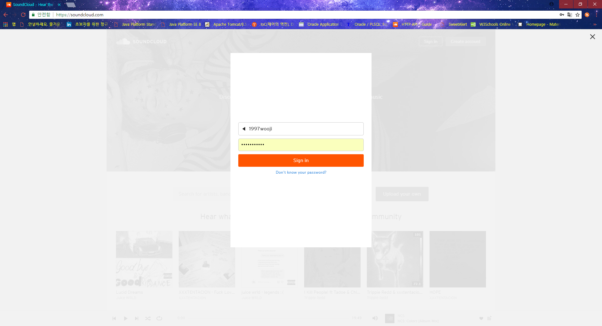
회원가입
회원가입 – 1-2
이미 입력된 아이디를 입력하고 continue를 누른 경우, 로그인 창으로 전환된다.
1. 아이디가 입력된 부분은 아이디를 수정할 수 없다. ◀버튼을 누르면 회원가입 첫 화면으로 이동한다.
2. 비밀번호만 입력할 수 있다.
3. sign in 버튼을 눌러 로그인 한다. 성공시 로그인 후 메인 페이지로 넘어간다.
1
2
3

Slide 7
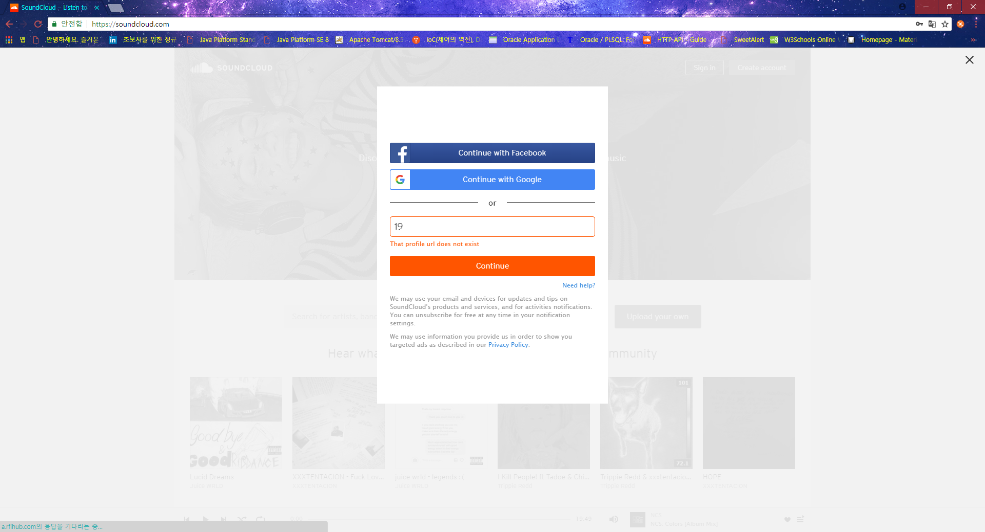
회원가입
회원가입 – 1-3
존재하지 않는 아이디를 입력한 경우. (id=profile url)
url에 관한 설명은 나중에 하도록 한다
다음과 같은 메시지가 제공된다.

Slide 8
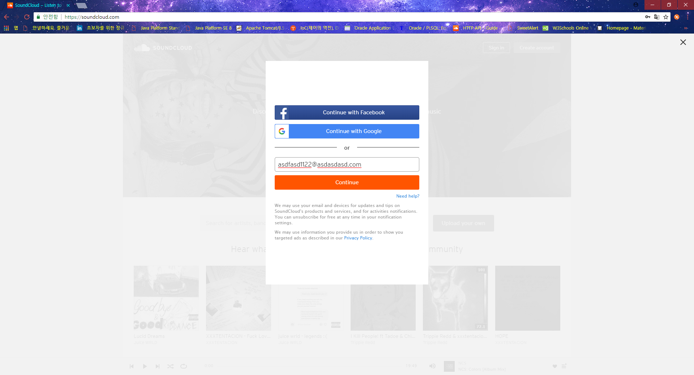
회원가입
회원가입 -1- 4
유효하지 않지만, 이메일 (a-z@a-z.com,net, 등등의) 형식에는 맞는 이메일을 입력한 경우, 계정 생성 창으로 넘어간다.

Slide 9
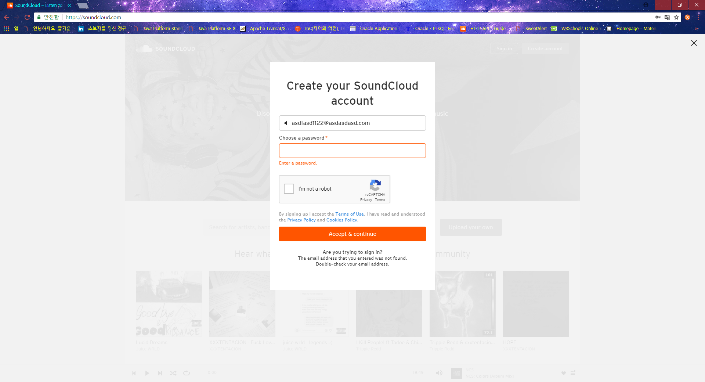
회원가입
회원가입 - 2
계정 생성 창.
1. 입력한 이메일 주소는 계정 생성 창에서 수정할 수 없다. ◀버튼을 눌러 이메일 주소 입력 페이지로 돌아갈 수 있다.
2. password를 입력하지 않은 경우, 다음과 같은 메시지가 제공된다.
3. 자신이 로봇인지 아닌지 체크하는 체크박스
4. 계정 생성 및 continue 버튼
1
2
3
4

Slide 10

회원가입
회원가입 – 2 -1
6글자 이하의 password를 설정한 경우, 다음과 같은 메시지가 제공된다.

Slide 11
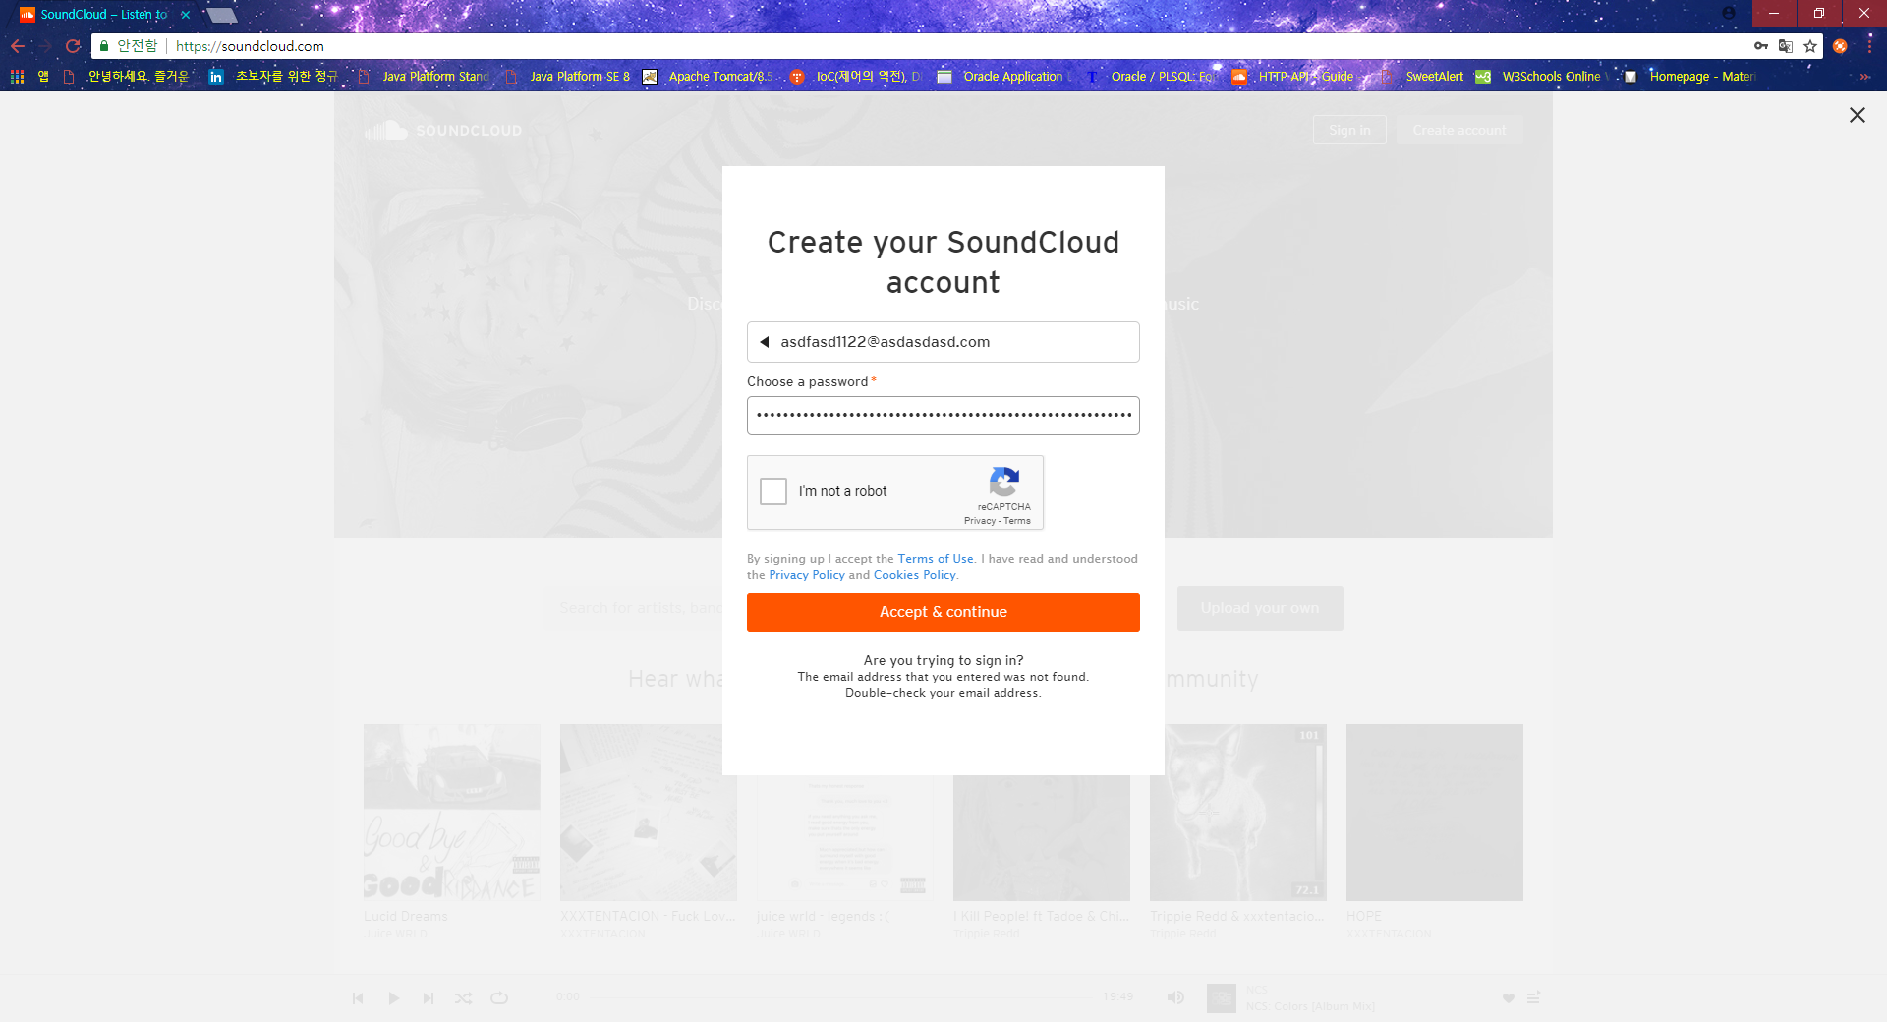
회원가입
회원가입 – 2 -2
비밀번호 최소 글자 수는 정해져 있으나, 최대 글자수는 정해져 있지 않다.

Slide 12
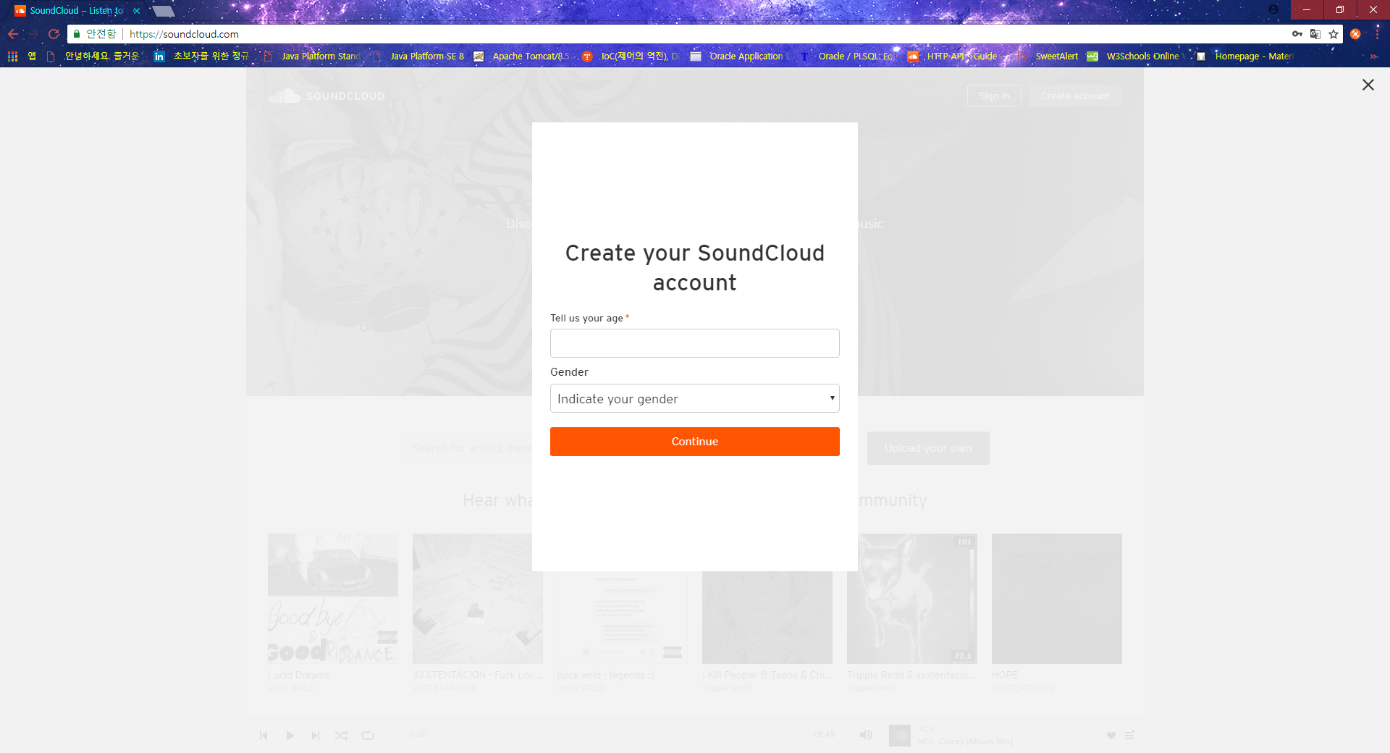
회원가입
회원가입 - 3
I’m not robot 체크 박스를 체크하지 않고 accept continue 버튼을 눌렀을 때 넘어가는 화면.
1. 나이를 입력하는 텍스트 박스. (필수 사항)
2. 성별을 선택하는 선택 박스. (선택 사항)
3. 계속하기 버튼. 클릭시 닉네임 입력 창으로 넘어간다.
1
2
3

Slide 13
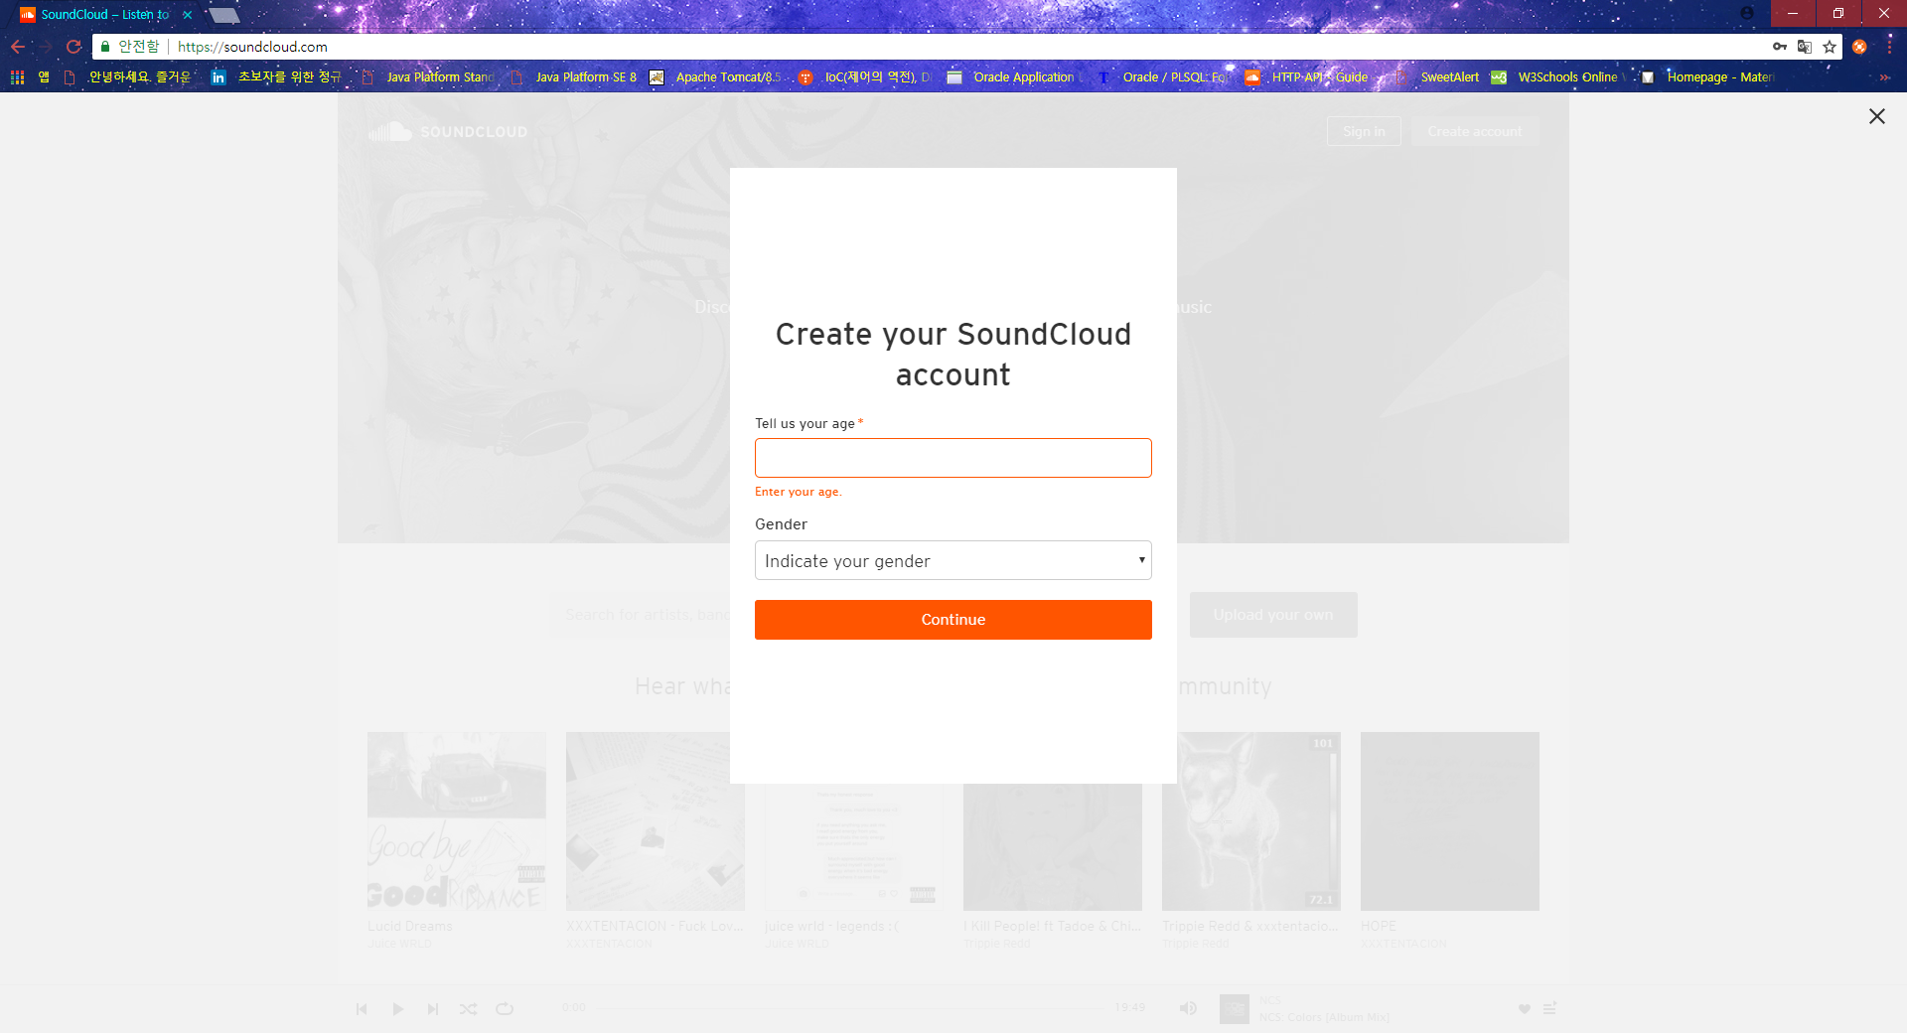
회원가입
회원가입 – 3 -1
나이를 입력하지 않고 continue를 누르면 다음과 같은 메시지가 제공된다.

Slide 14
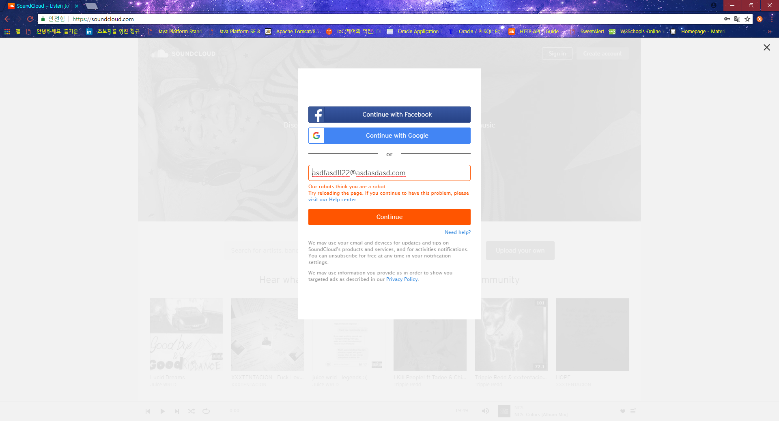
회원가입
회원가입 – 3 - 2
나이를 입력하고 continue 버튼을 눌렀으나, I’m not robot 부분을 체크하지 않았기 때문에 계정 생성이 성공적으로 되지 않고 다시 계정 생성 첫 화면으로 넘어온다.

Slide 15
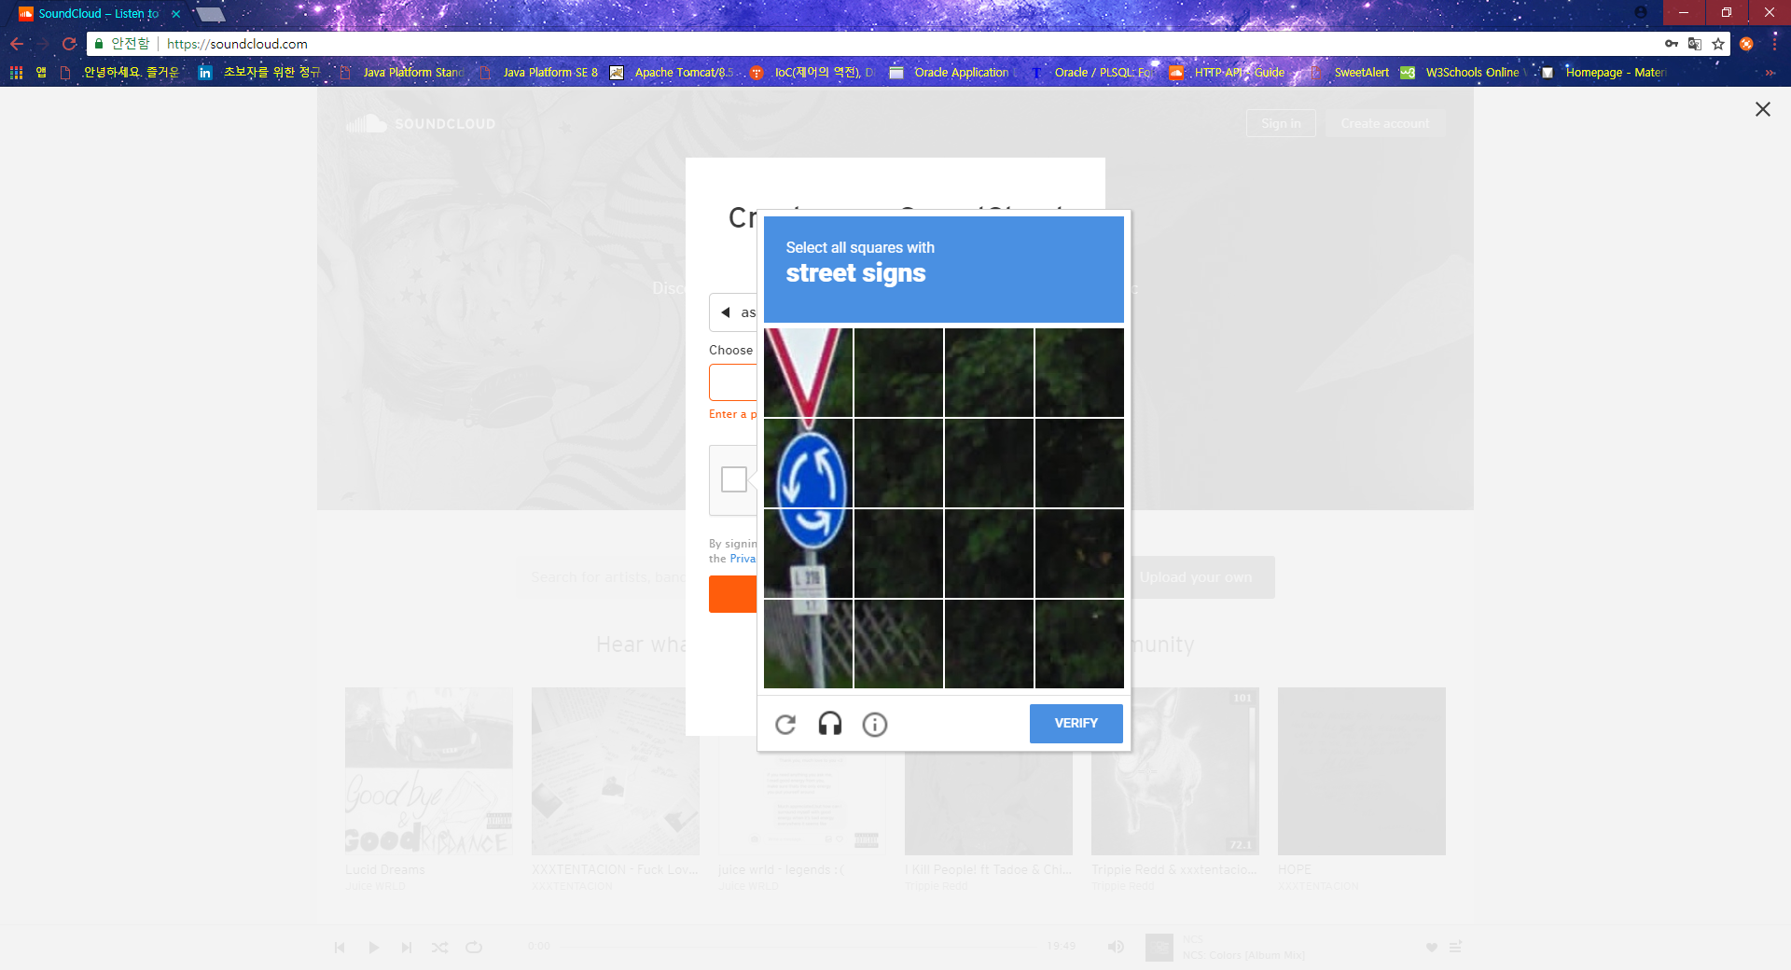
회원가입
회원가입 - 4
I’m not robot을 체크하는 경우, 그림이 나타나며
1을 보고 지시에 따라 그림을 선택한다.
2. 로봇인지 아닌지 판단 버튼.
1
2

Slide 16
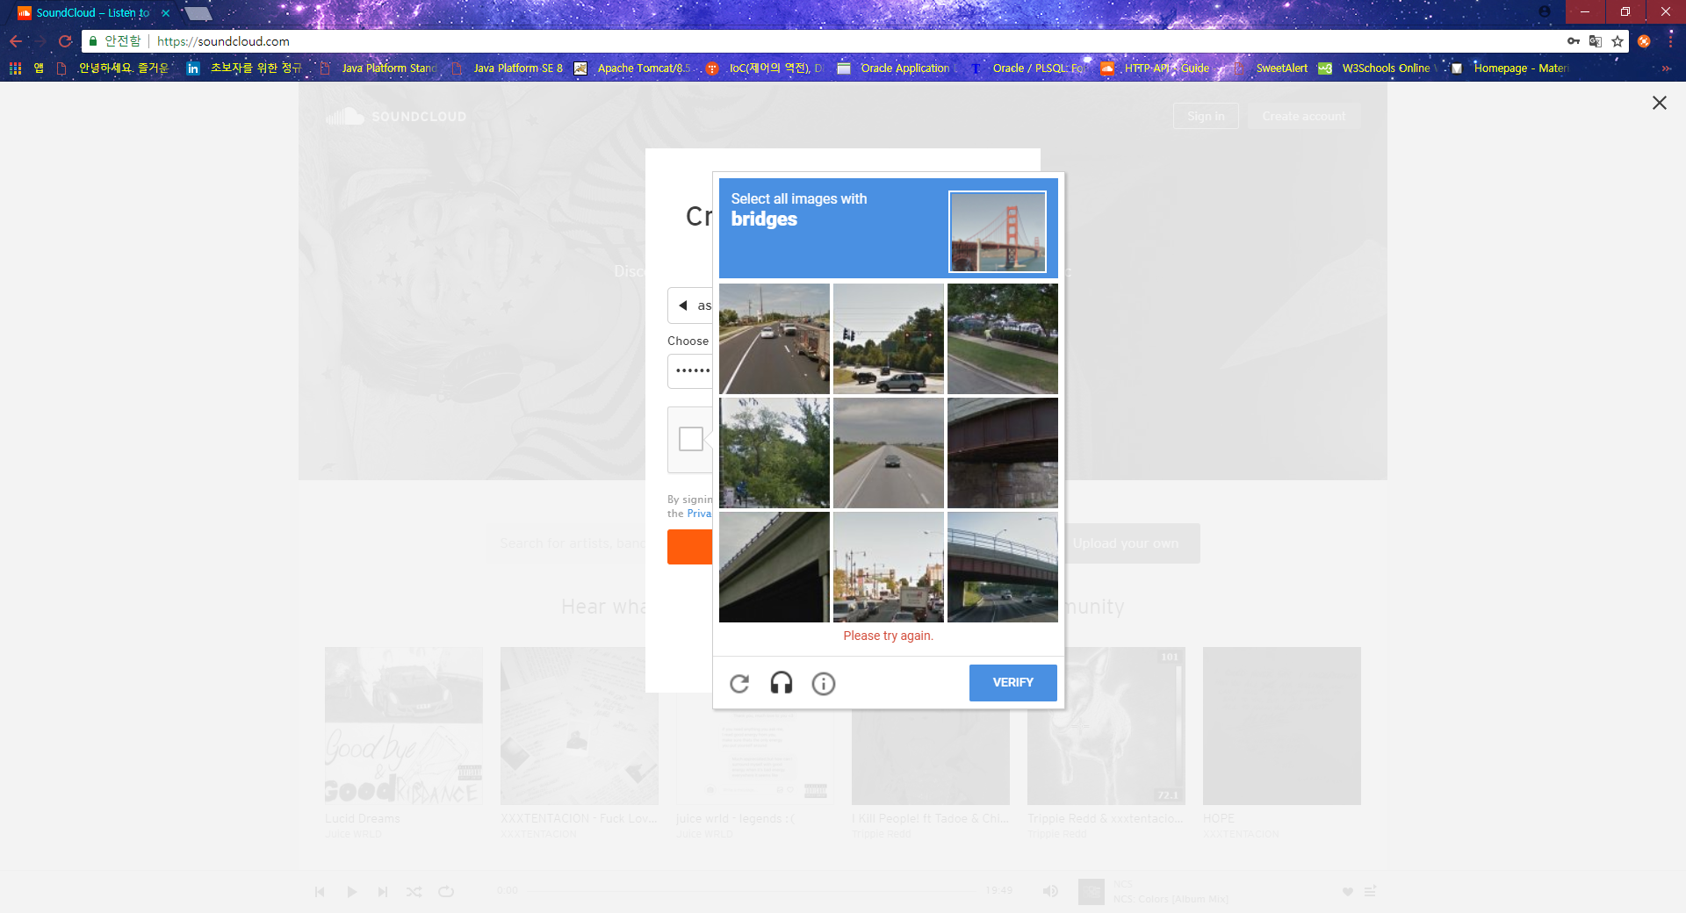
회원가입
회원가입 – 4 - 1
틀리게 선택하였을 경우
1과 같은 메시지가 나타나며, 다른 그림이 나타난다.
1

Slide 17

회원가입
회원가입 - 5
verify 버튼을 눌러 성공적으로 로봇이 아님을 입증한 경우, 체크 표시가 나타난다.
1

Slide 18
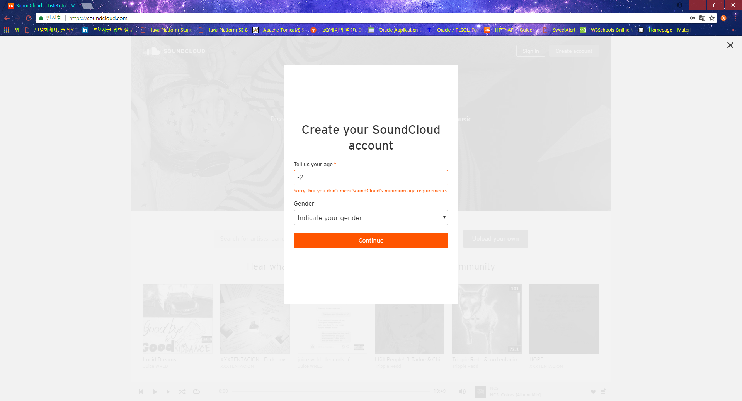
회원가입
회원가입 - 6
나이 입력시, 최소 한 살부터 시작이다. 마이너스 age를 넣거나, 문자를 넣을 경우 다음과 같은 메시지가 제공된다.
1

Slide 19
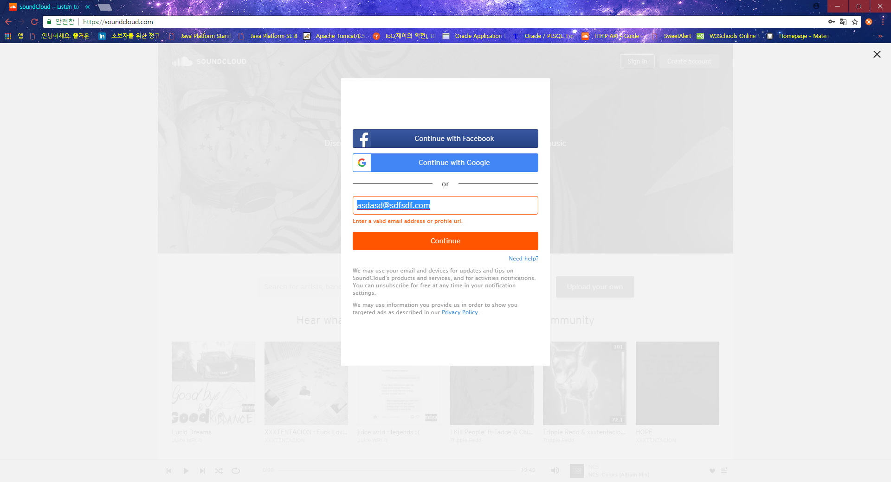
회원가입
회원가입 – 6 -1
만약 가입시 이메일 형식에만 맞고 유효하지 않은 이메일 계정을 입력하게 된다면, 마지막 age, gender 선택 페이지에서 continue를 눌러도 가입이 완료되지 않고 가입 첫 화면으로 넘어와 다음과 같은 메시지가 제공된다.

Slide 20
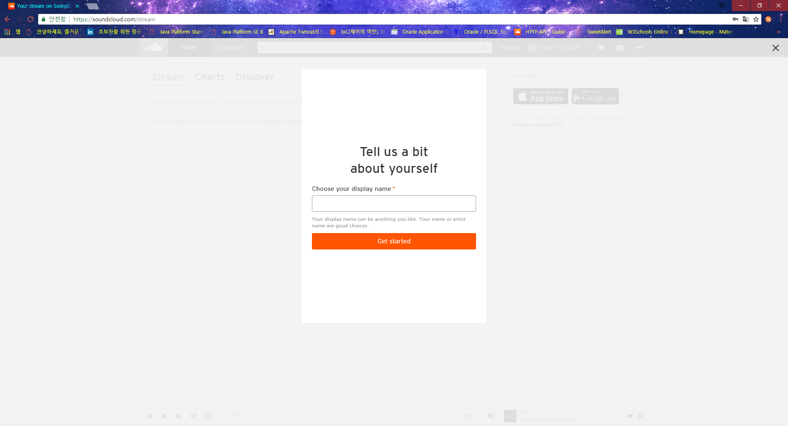
회원가입
회원가입 - 7
유효하지 않은 아이디라도 유효한 사이트 이메일(예를 들면 @naver.com)로 가입하는 경우 가입이 가능하다. 가입이 완료되면 다음과 같은 화면이 제공 된다.
1. 닉네임을 입력하는 텍스트박스. (필수)
2. 서비스 이용 시작 버튼. 메인 페이지로 이동한다.
1
2

Slide 21
회원가입
회원가입 – 7-1
@naver.com-> 없는 아이디여도 유효한 사이트 이메일 주소이므로 가입이 가능.
@djlfkasjd->이메일 형식에 맞지 않아 가입 첫 페이지에서 오류 메시지.
@qwda.com->유효하지 않은 사이트의 이메일, 그러나 형식에는 맞기 때문에 마지막 페이지에서 continue를 누를 경우 다시 첫 화면으로 넘어간다.

Slide 22
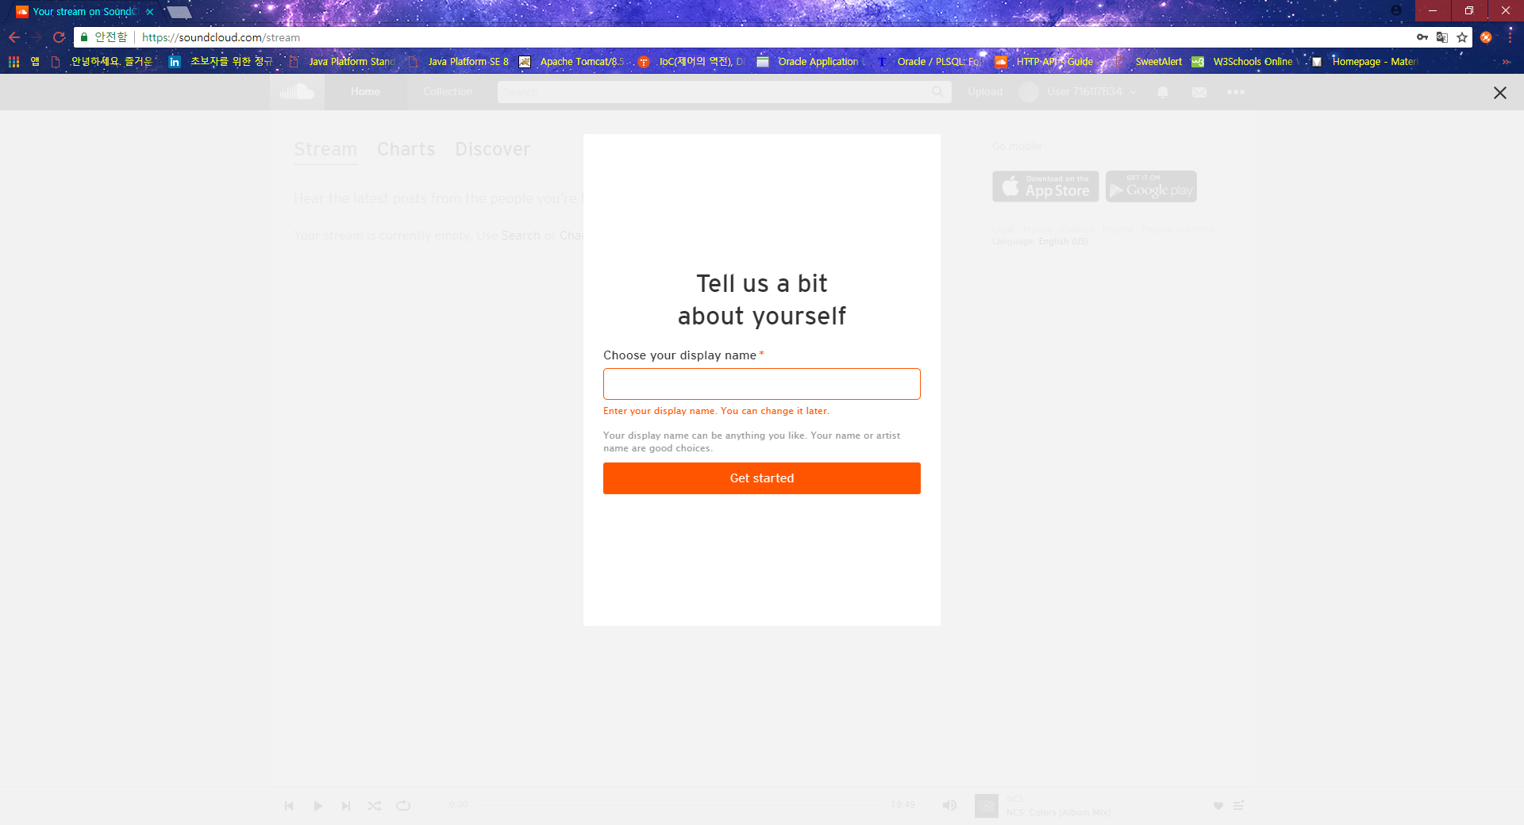
회원가입
회원가입 – 7-2
아무 닉네임도 넣지 않고 get started를 클릭할 경우 다음과 같은 메시지가 제공된다.

Slide 23

로그인
화면 구성 -1
로그인 버튼을 눌렀을 때.
가입되어있지 않은 이메일을 입력하면 바로 create sound account 화면으로 넘어간다.

Slide 24

로그인
화면 구성 -2
가입 되어있는 이메일을 입력하면 비밀번호를 입력받는 창으로 넘어간다.
이메일을 수정하기 위해서는 뒤로가기 화살표(◀)를 눌러야 한다. 버튼을 누르면 이메일 입력 창으로 넘어간다.

Slide 25
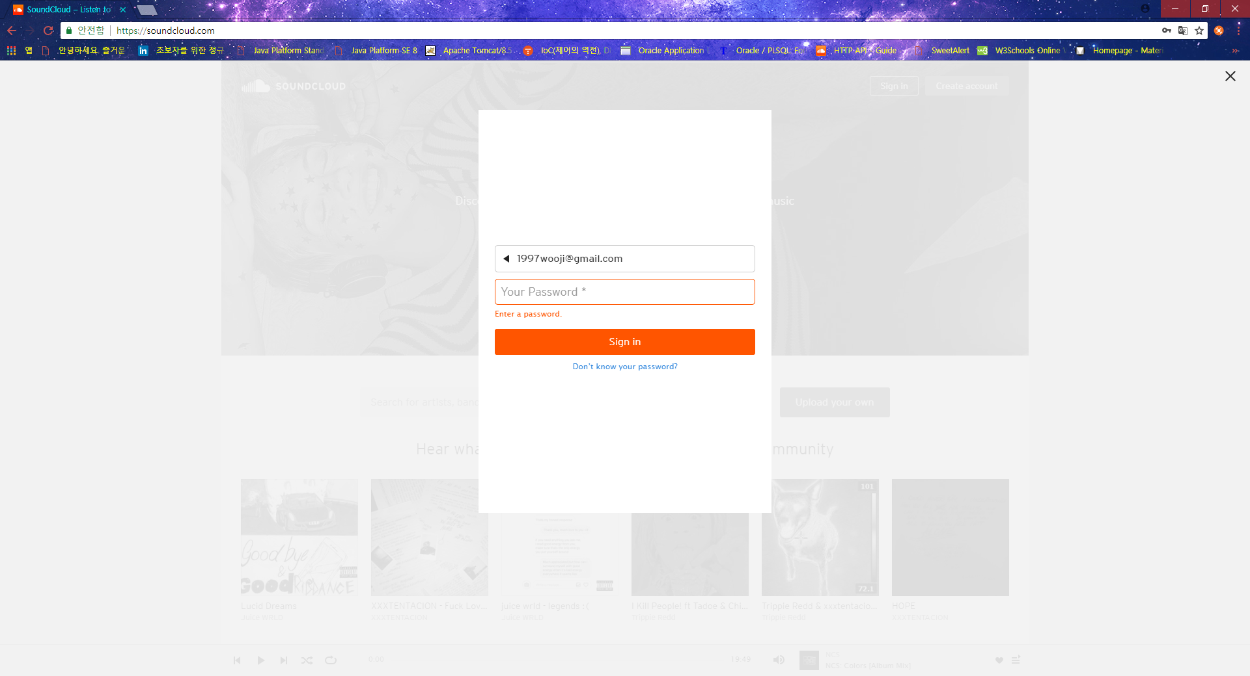
로그인
화면 구성 -3
비밀번호를 비워놓고 sign in 버튼을 누르면 다음과 같은 메시지가 제공된다.

Slide 26
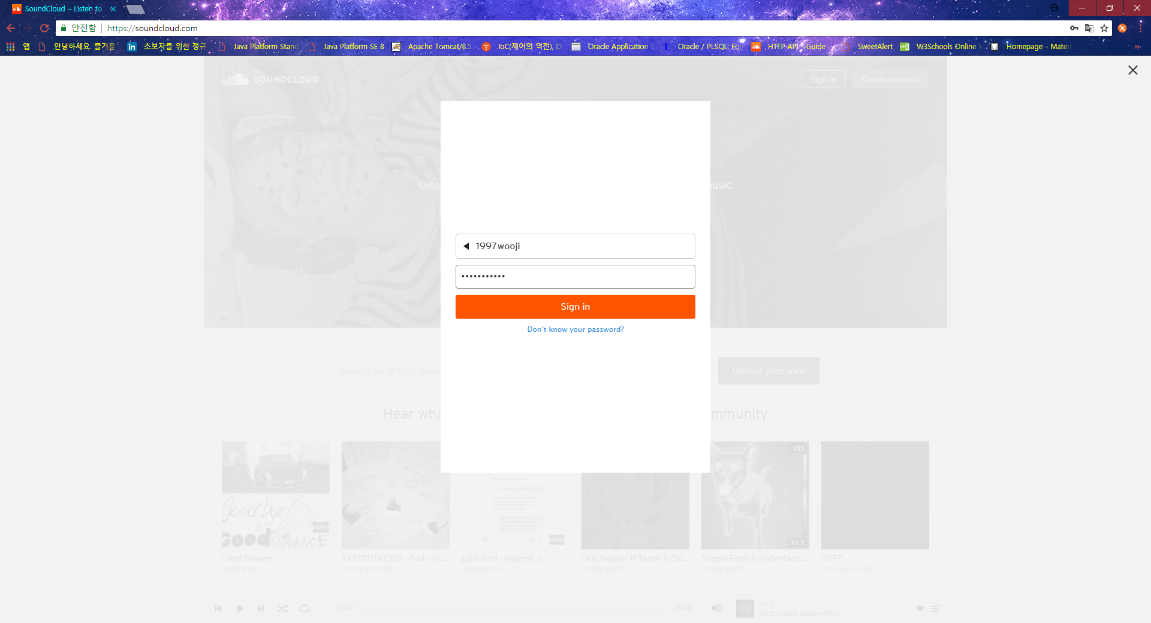
로그인
화면 구성 -4
아이디로도 로그인이 가능하다.
여기서 아이디는 자신의 profile의 url에서 https://soundcloud.com/zxc123-1
이 부분이다.
닉네임은 겹쳐도 되지만 url 뒷 부분은 겹치면 안 된다.

Slide 27
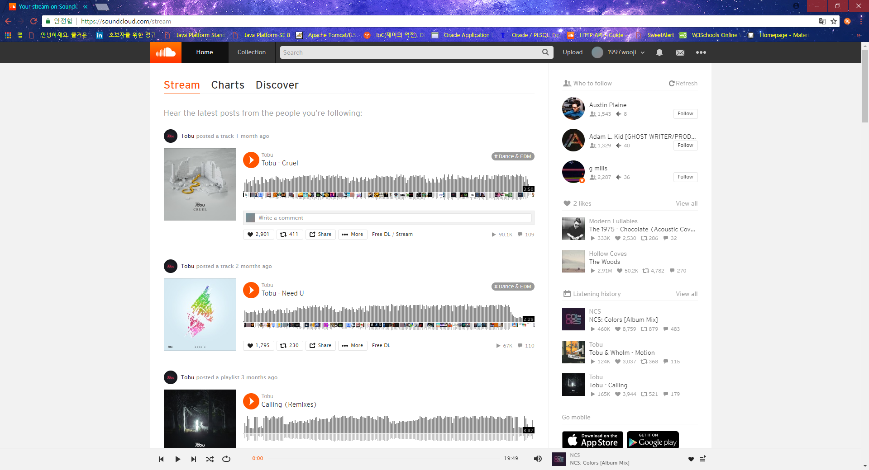
로그인
화면 구성 -6
sign in 버튼을 눌러 로그인 완료된 화면.

Slide 28
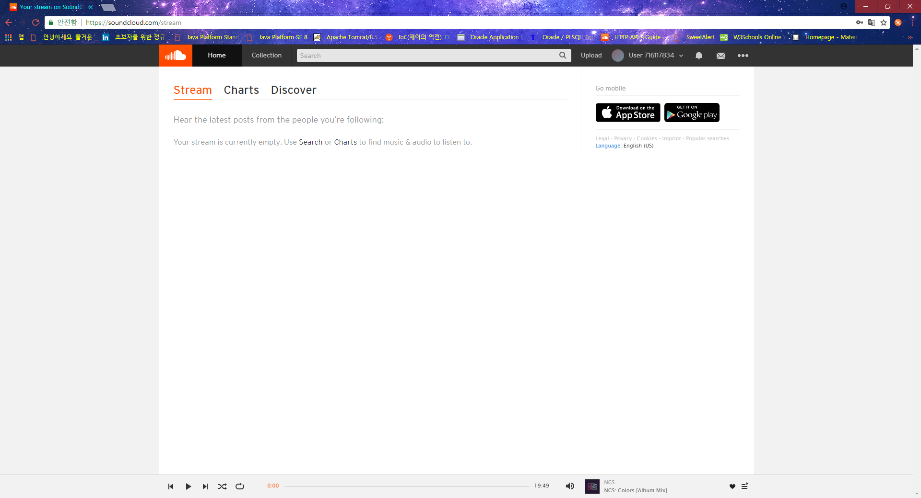
메인 화면
로그인 후 메인 화면 구성
가입(로그인) 후 메인 화면.
1. 메인 화면으로 가는 버튼.
2. 나의 콜렉션 페이지로 가는 버튼.
3. 검색 창.
4. 업로드 버튼. 업로드 페이지로 이동한다.
5. user 정보 메뉴를 볼 수 있는 버튼.
6. 알림을 볼 수 있는 버튼.
7. 메시지를 볼 수 있는 버튼.
8. 기타 페이지를 볼 수 있는 버튼.
9. (stream)내 활동, 내가 following하는 사람들의 음악 활동을 볼 수 있다.
10. 차트(charts) 페이지로 넘어간다.
11. 내 취향에 맞는 음악 발견(discover) 페이지로 간다.
2
1
3
4
5
6
7
8
9
10
11

Slide 29
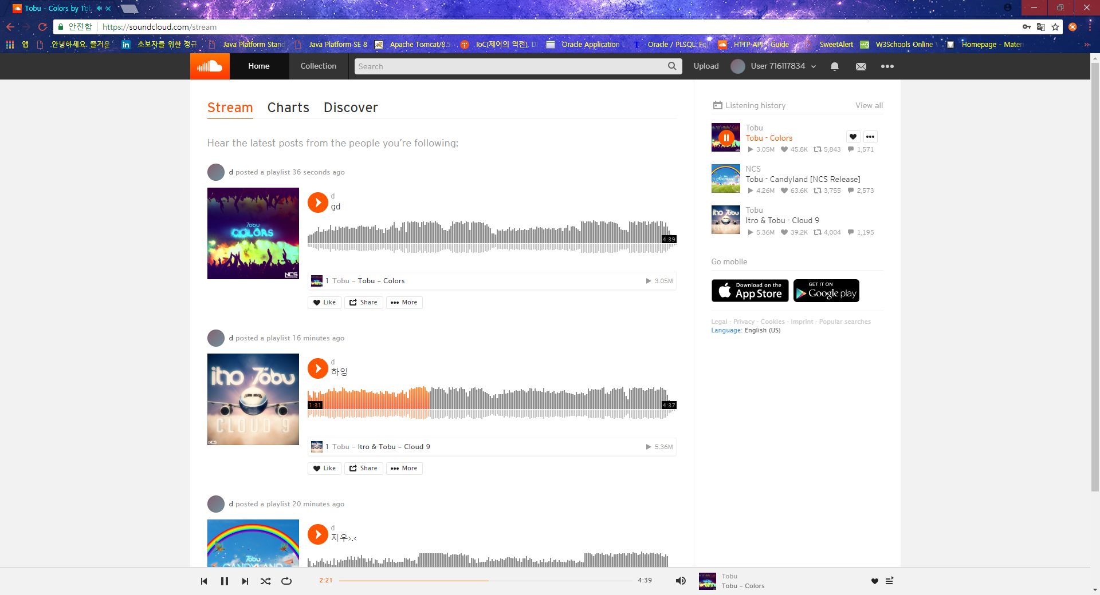
메인 화면
화면 구성 - 1
stream에는 내가 좋아요 하거나, 곡을 repost하거나 playlist에 곡을 추가하는 등 나의 활동을 볼 수 있다. (덧글, 공유 제외)
1. 언제 이 활동을 했는지 확인할 수 있다.
2. 플레이리스트일 경우 플레이 리스트 듣기 가능올린 사용자 명을 선택하여 사용자 페이지로 이동할 수 있다. 사진을 눌러 해당 곡, 앨범, 혹은 플레이리스트 페이지로 이동할 수 있다.
3. 좋아요 기능 수행
4. 공유 기능 수행
5. more 기능 메뉴 보기 버튼
add to next up
add to playlist
6. 내가 최근 들은 음악 history를 볼 수 있다. view all로 history 페이지로 이동할 수 있다.
6
1
2
3
4
5

Slide 30
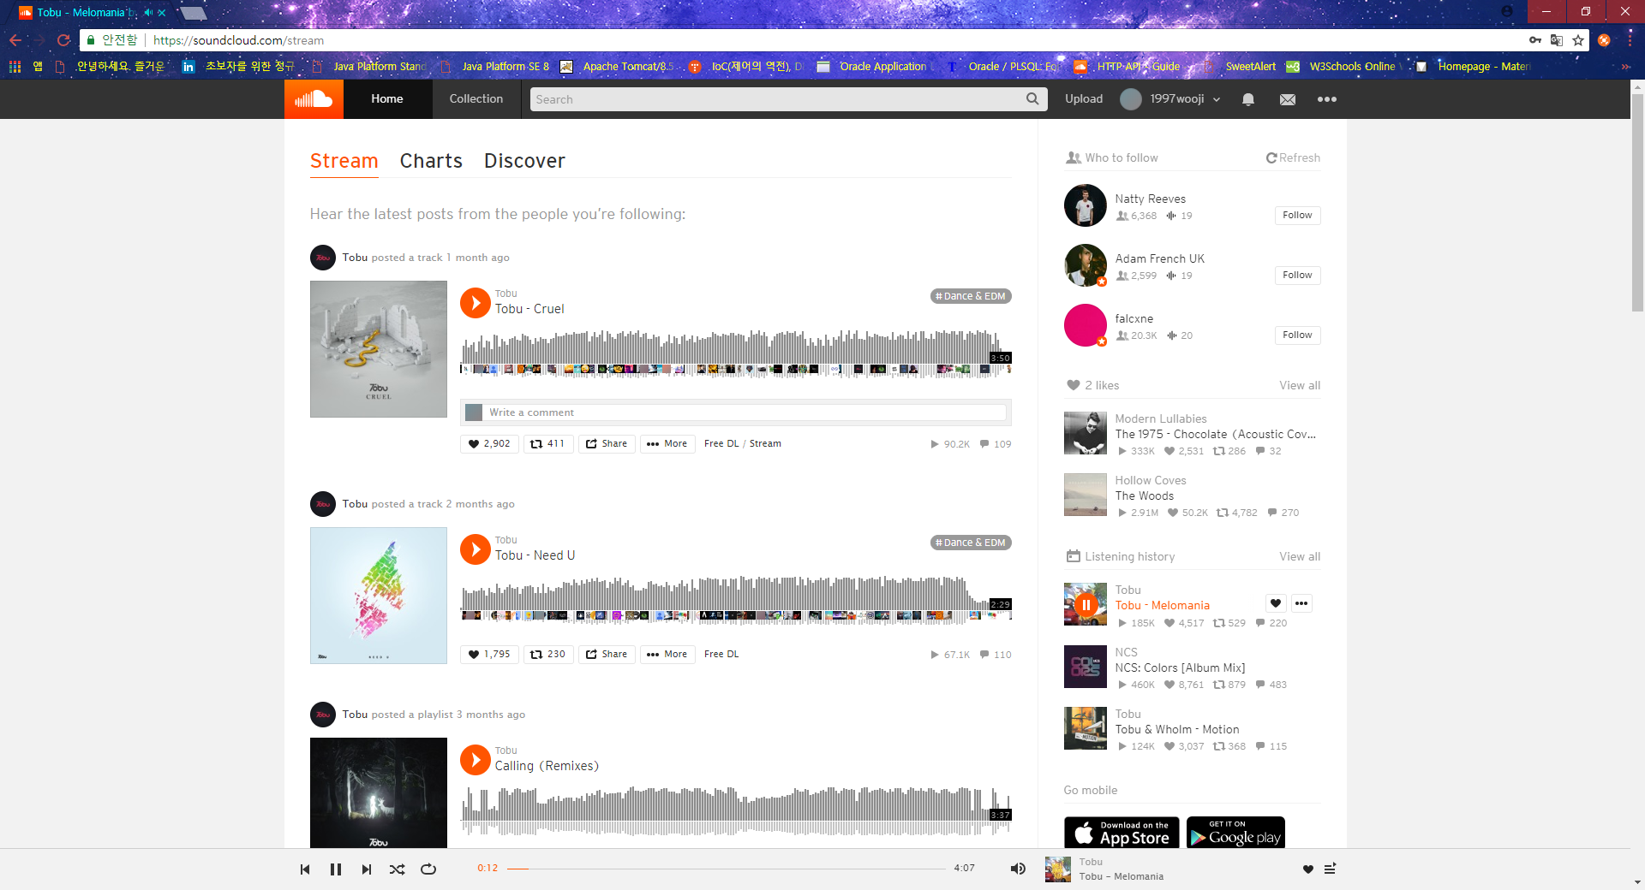
메인 화면
화면 구성 - 2
또한 stream은 내 활동 뿐만 아니라 내가 following한 사람의 활동도 올라온다. (곡을 올린다던가, playlist에 곡을 추가한다던가 하는 활동)
1. 누구를 follow 할지 추천해준다.
2. 내가 좋아요한 곡 또는 playlist를 최신순으로 띄워준다. view all을 눌러 좋아요 목록 페이지로 갈 수 있다.
1
2

Slide 31
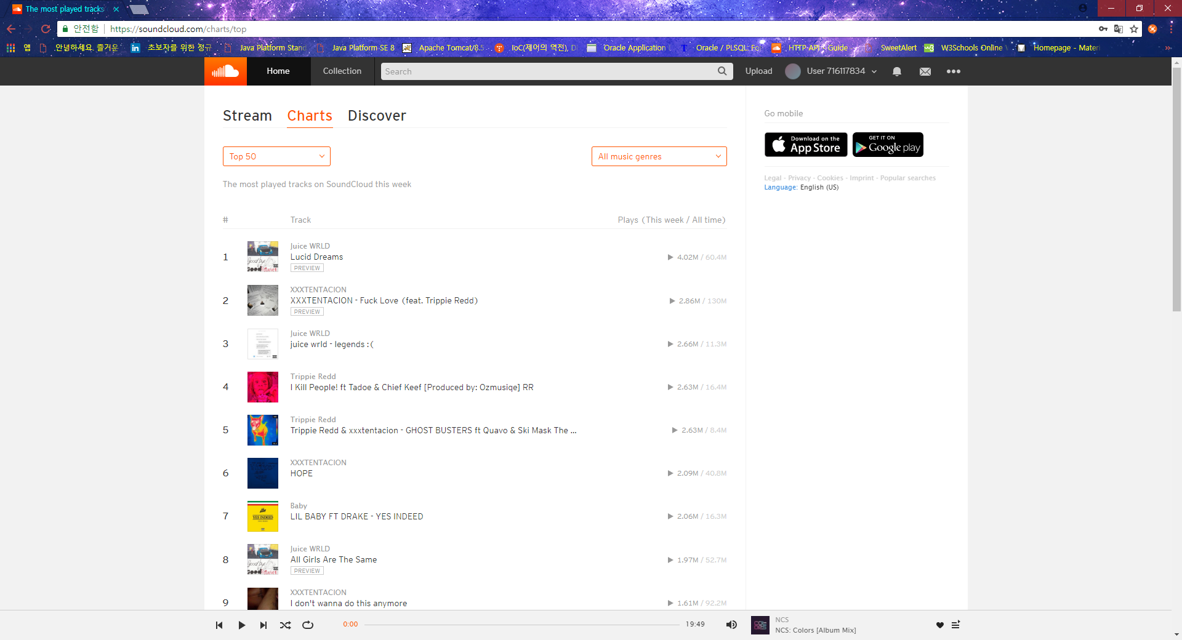
메인 화면
Charts - 1
charts에 들어갔을 때의 메인 화면.
1. top50, new&hot 선택 가능
2. 장르 선택 가능
3. 차트가 제공되고, 표지를 눌러 음악을 들을 수 있고, 아티스트 이름을 눌러 아티스트 정보, 곡명을 눌러 음악 정보를 확인 가능하다.
preview 표시가 된 음악은 1분만 미리 듣기 할 수 있다.
4. 얼마나 많이 플레이 되었는가를 보여준다.
1
2
3
4

Slide 32
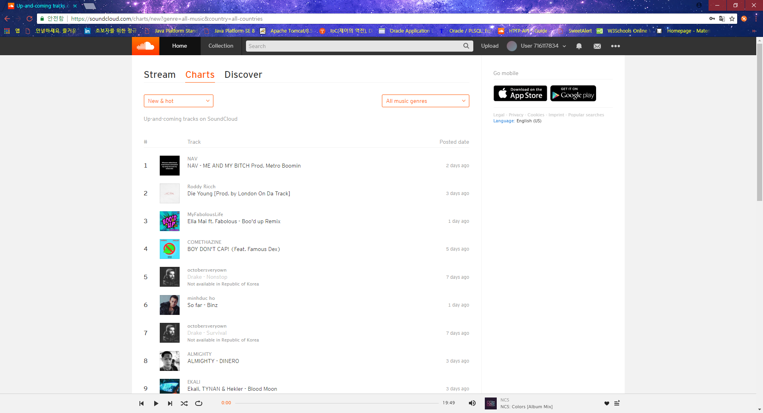
메인 화면
Charts - 2
new&hot으로 들어갔을 때 차트가 변경 되는 모습.
1
2

Slide 33
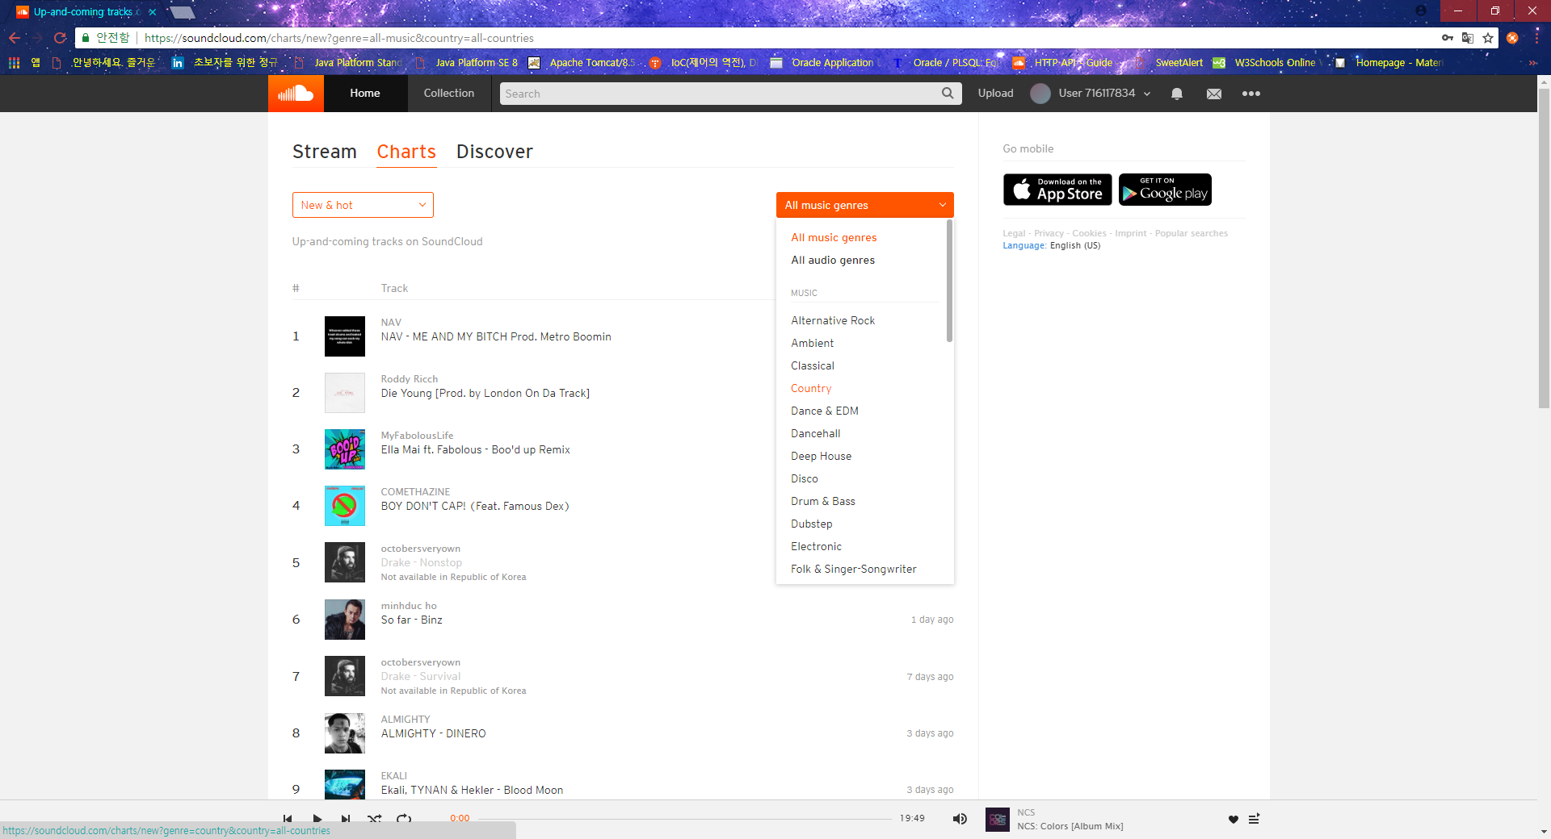
메인 화면
Charts – 2 - 1
장르는 다음과 같이 구성되어 있다.
1

Slide 34
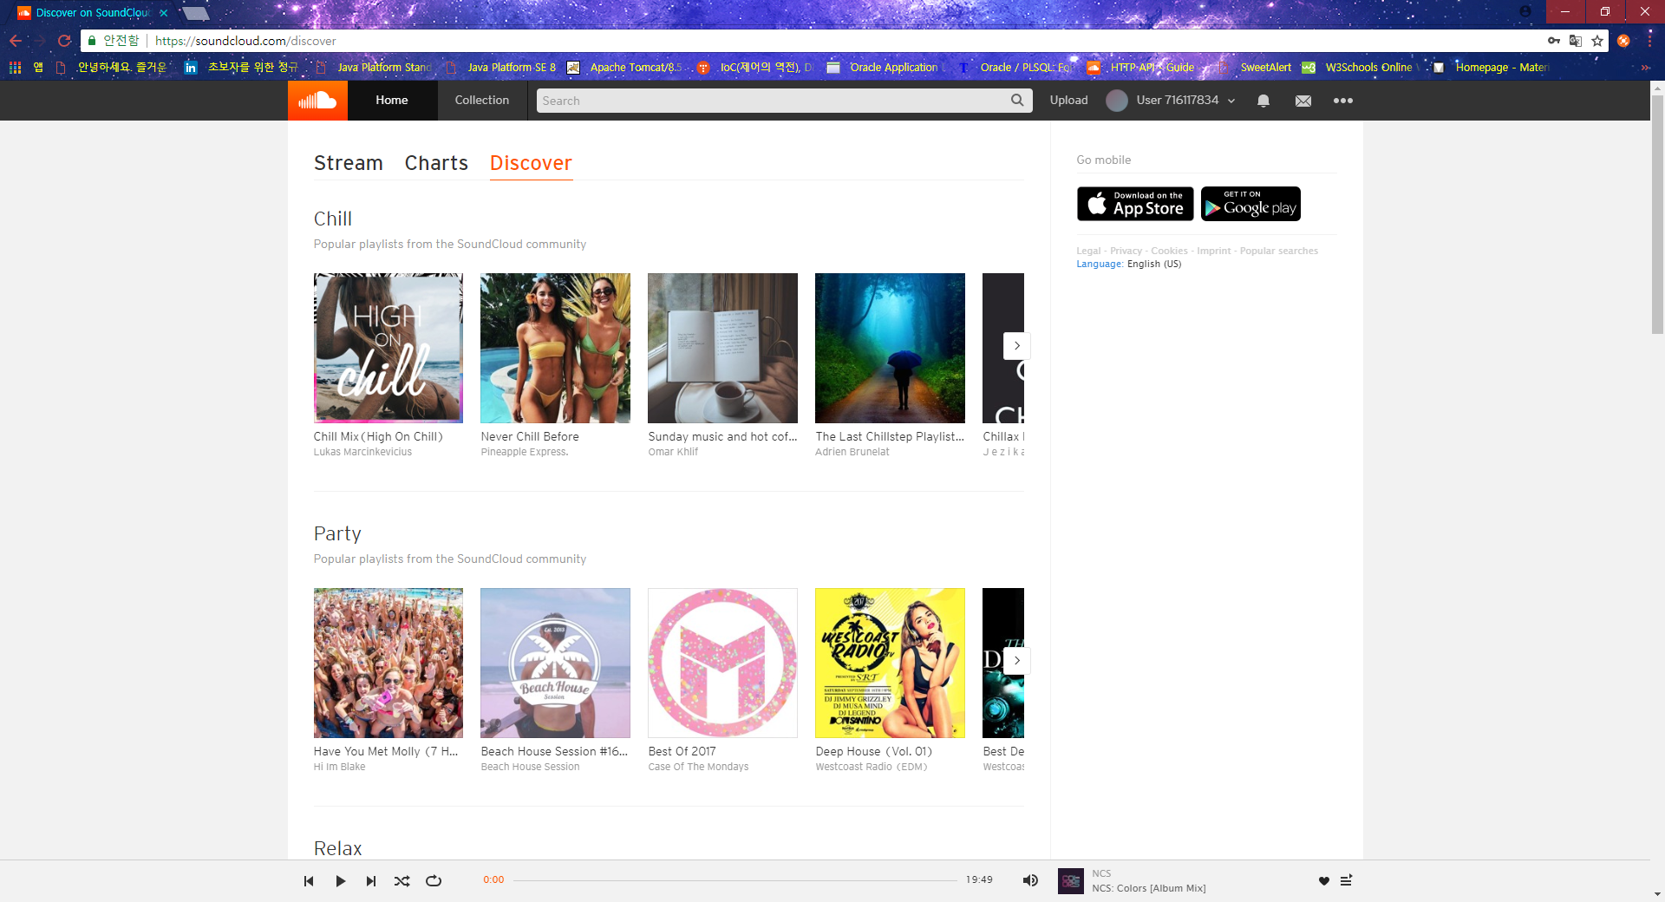
메인 화면
Discover - 1
discover 페이지로 들어갔을 때의 화면. 테마에 맞게 다른 사람이 올린 플레이 리스트를 추천해준다.
1. 표지를 클릭하면 플레이리스트 를 들을 수 있다.
2. 사용자 명을 선택하여 사용자 페이지로 넘어갈 수 있다, 플레이리스트 명을 선택하여 플레이리스트 페이지로 넘어갈 수 있다.
1
2

Slide 35
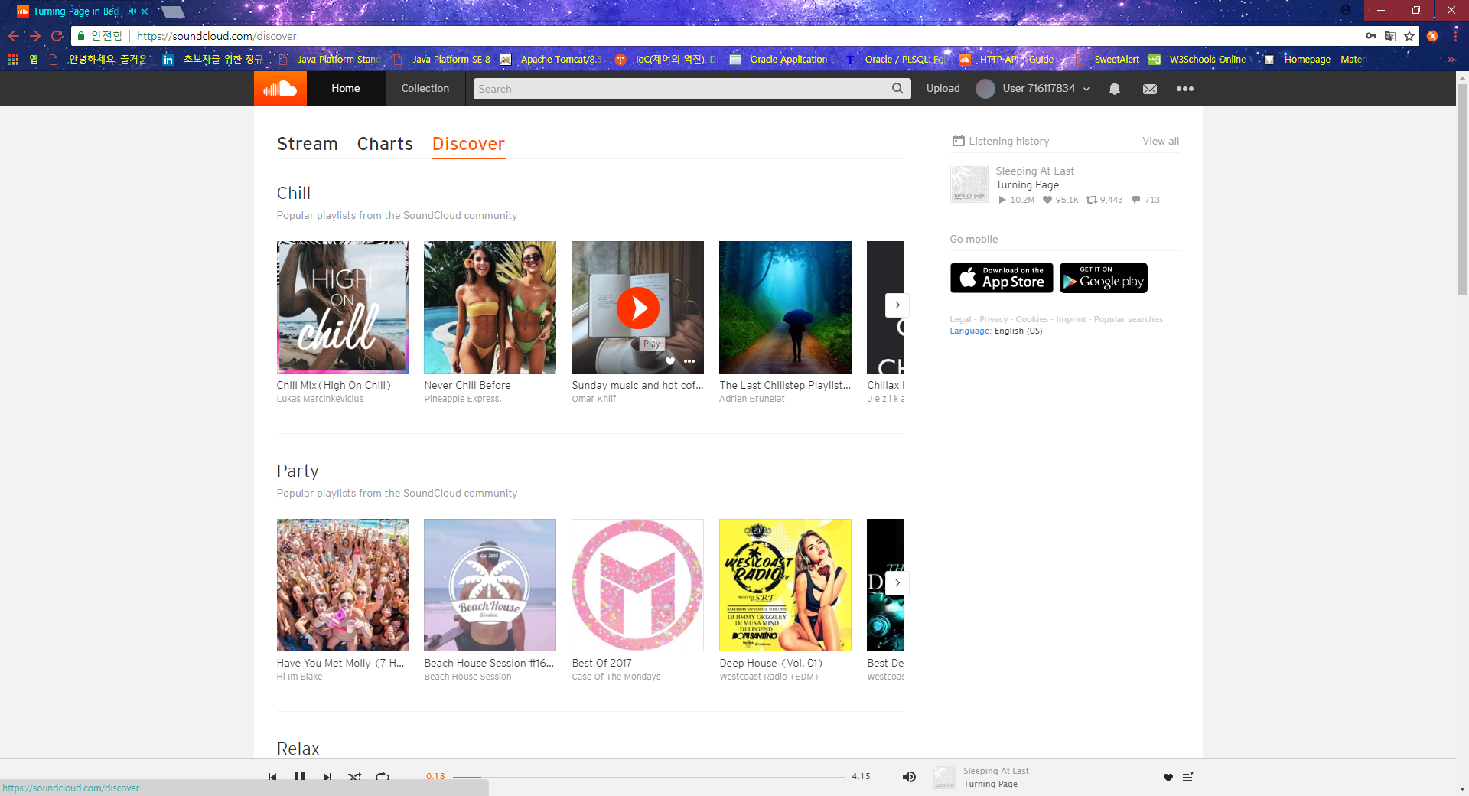
메인 화면
Discover - 2
표지를 클릭하여 플레이리스트를 플레이 할 수 있다.
1

Slide 36
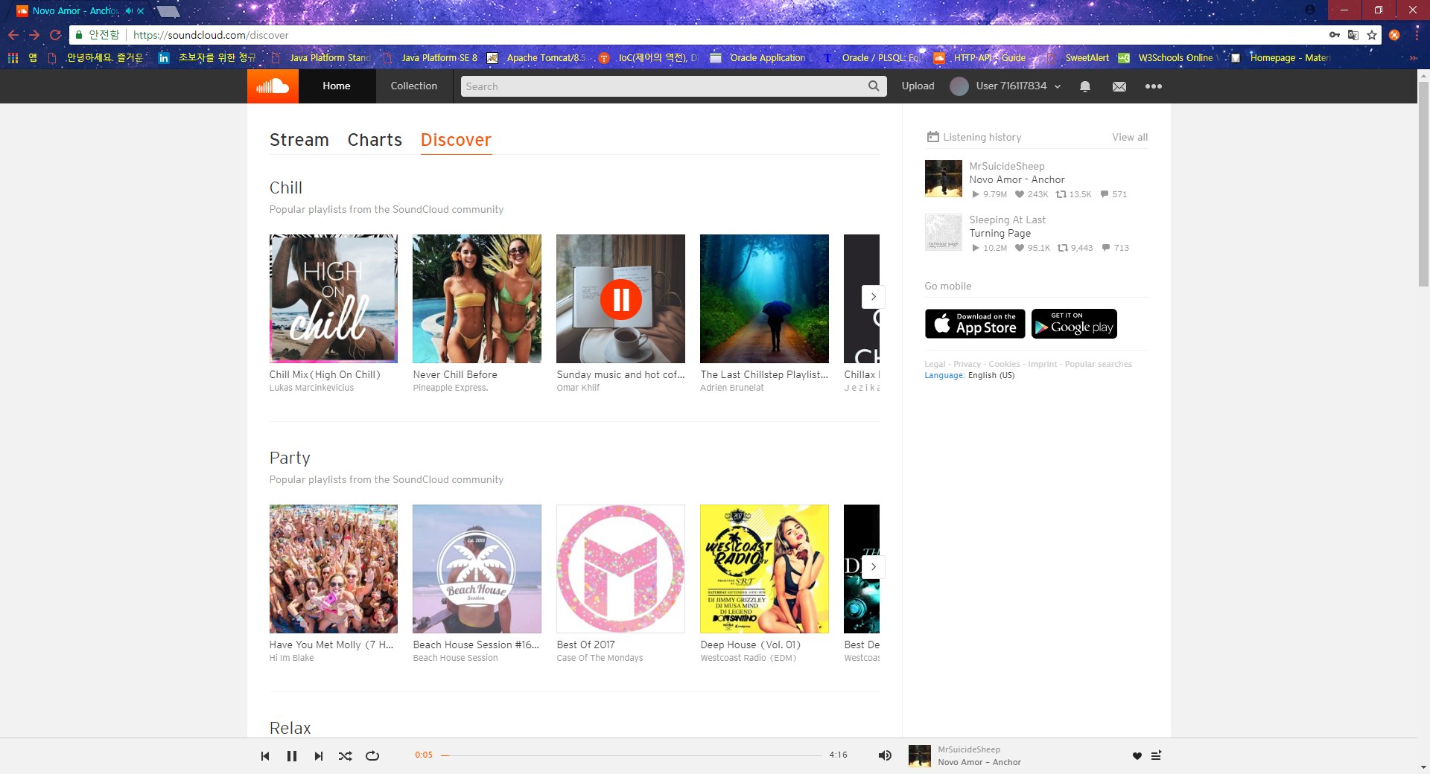
메인 화면
Discover - 3
Listening History에 내가 들은 음악 history가 나타난다.
1

Slide 37

메인 화면
Discover - 4
… 버튼을 누르면 나오는 메뉴.
1. repost
2. 공유
3. 지금 듣는 노래 뒤에 플레이 리스트 추가하기 기능
1
2
3

Slide 38
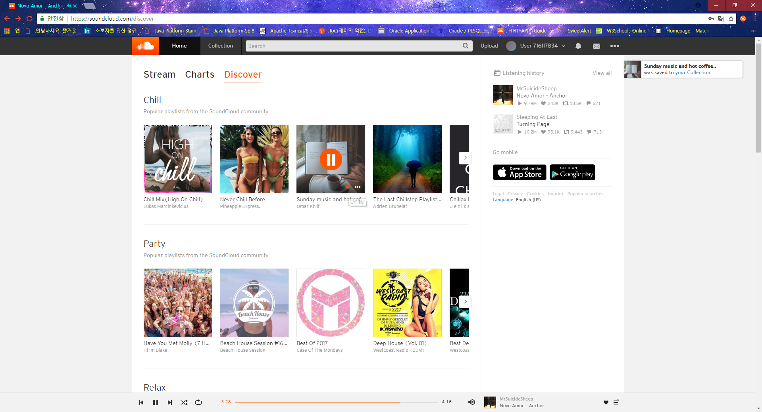
메인 화면
Discover - 5
1. 좋아요를 누르면 하트가 빨간 하트가 된다. 다시 클릭해 좋아요 취소를 하면 까만 하트로 돌아온다.
2. 좋아요를 누르면 오른쪽 상단 빈 공간에 다음과 같은 알림이 떴다가 사라진다.
2
1

Slide 39
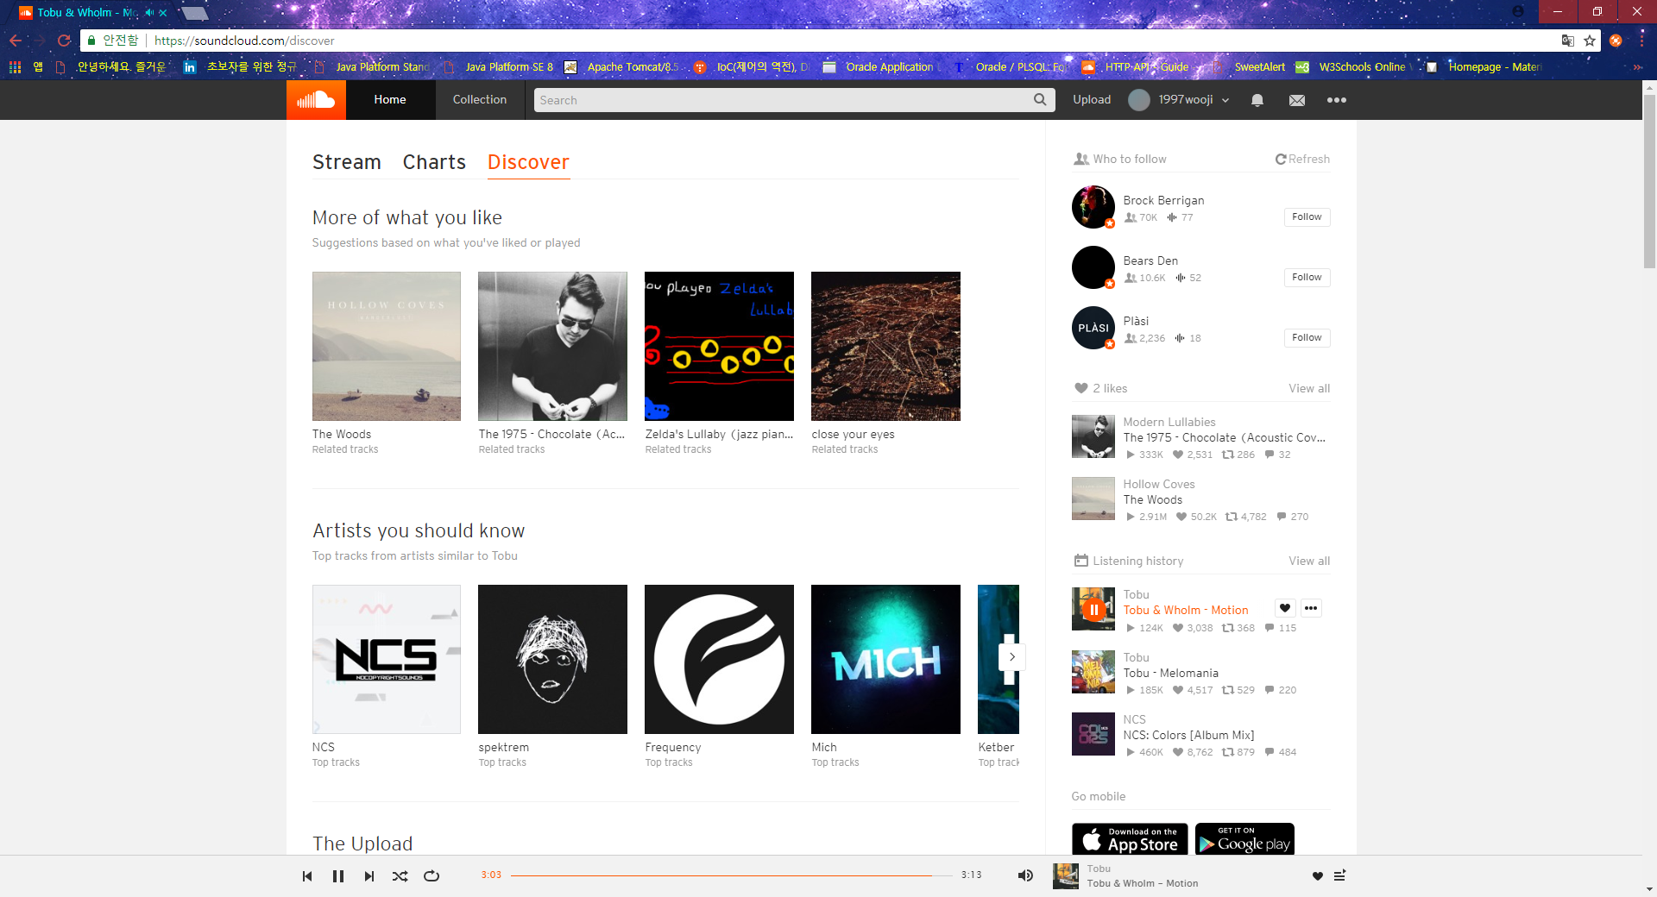
메인 화면
Discover - 6
내가 좋아한 노래, 들은 노래를 바탕으로 노래들을 추천해준다.

Slide 40
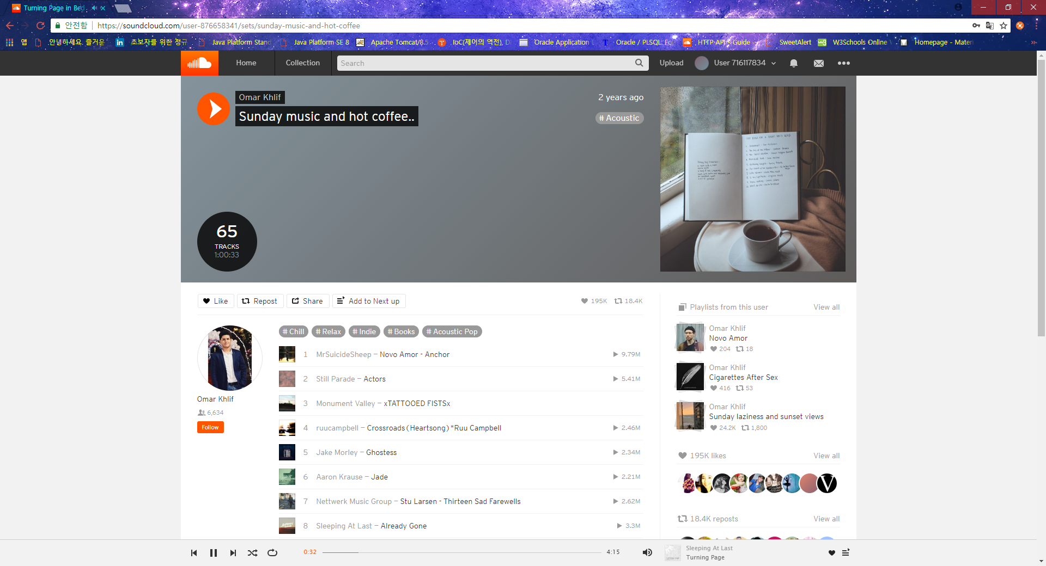
플레이 리스트 페이지
화면 구성 - 1
플레이 리스트 제목을 눌러 플레이 리스트 정보로 들어갔을 때의 화면.
1. 플레이리스트 만든 이의 닉네임, 플레이 리스트 이름이 나타남.
2. 트랙이 몇 개가 있고, 총 시간이 얼마나 되는지를 볼 수 있다.
3. 좋아요 버튼
4. repost 버튼. (내 프로필에 게시할 수 있다.)
5. 공유 버튼
6. 내가 듣는 곡 다음에 이 플레이 리스트를 추가하는 add to next up 버튼
7. 좋아요, repost 개수
8. 플레이 리스트에 들어있는 곡들. 곡만 따로 추가할 수 있다.
9. 플레이리스트 작성자의 또 다른 playlist
10. 좋아요 한 사람, repost한 사람을 간략하게 볼 수 있다. view all을 눌러 모두 볼 수 있다.
1
2
7
3 4 5 6
9
8
10

Slide 41
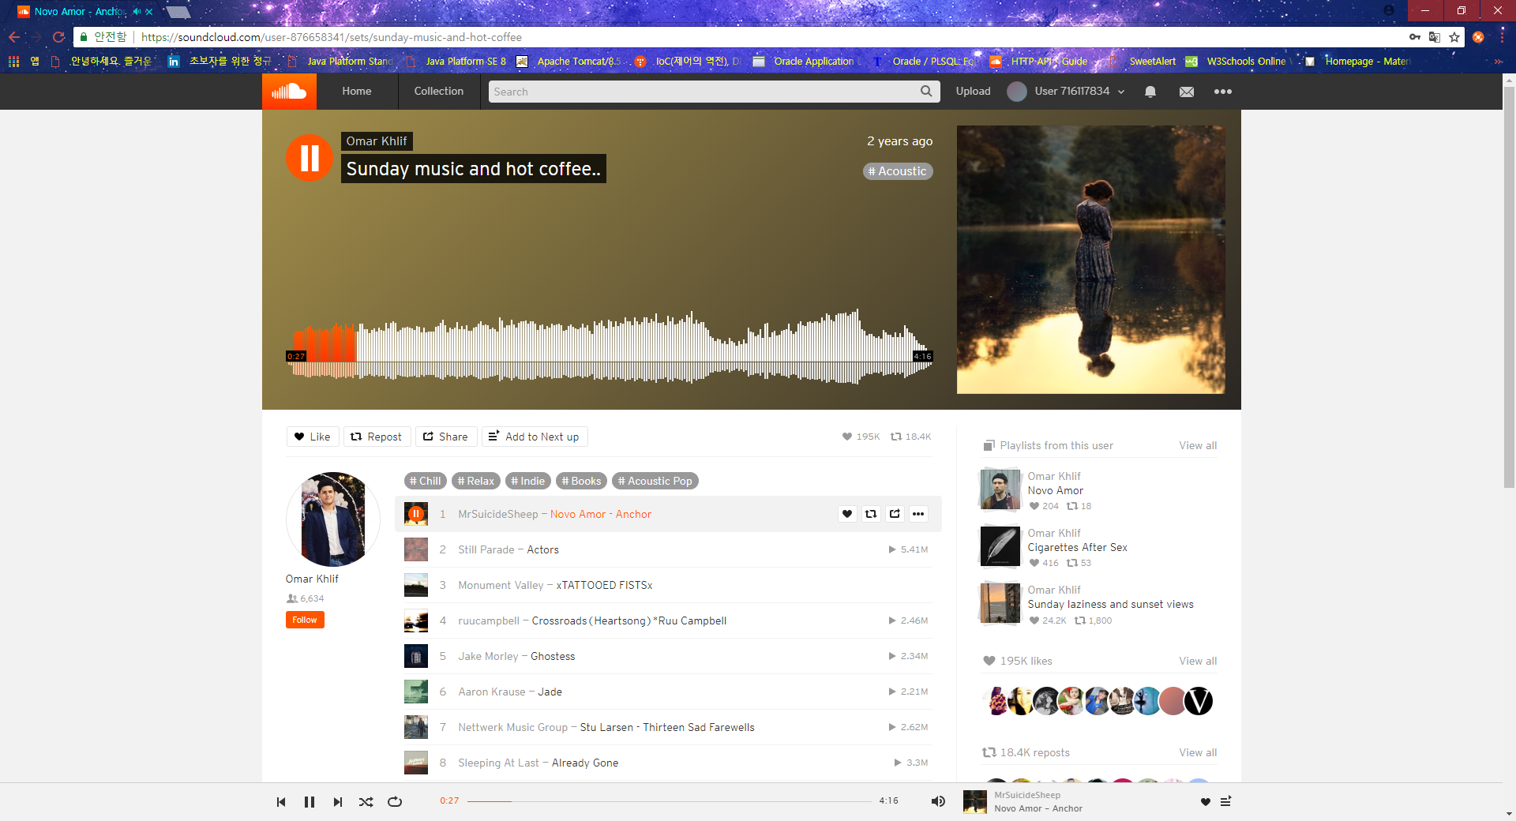
플레이 리스트 페이지
화면 구성 - 2
1. 표지를 눌러 곡을 들으면 곡 표지로 상단이 바뀐다.
2. 지금 현재 곡 진행 상황.
3. 아티스트 명을 눌러 아티스트 정보를 볼 수도, 곡 명을 눌러 곡 정보를 볼 수도 있다.
4. 마우스를 곡에 갖다 대면 생기는 버튼. 좋아요, repost, share 등이 가능하다.
5. 플레이 바도 바뀐 것을 볼 수 있다.
1
2
3
4
5

Slide 42
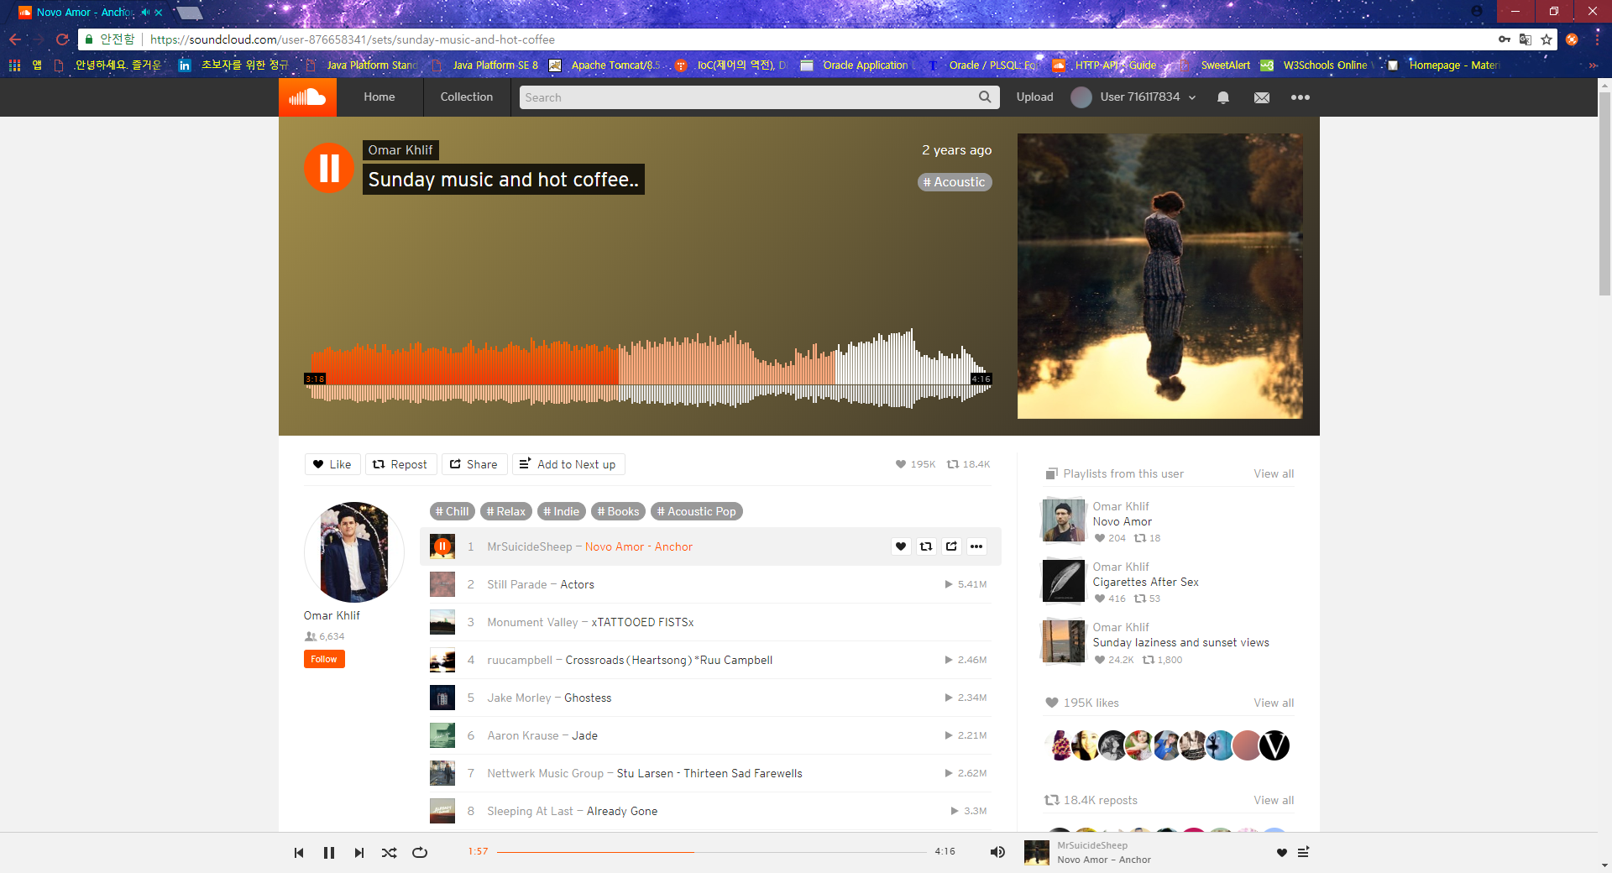
플레이 리스트 페이지
화면 구성 - 3
재생 바에 마우스를 갖다대면 갖다댄 곳까지 색깔이 바뀐다.
1

Slide 43
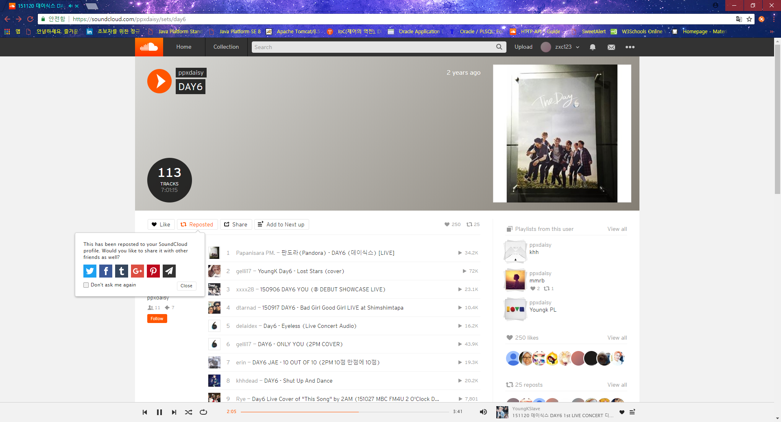
플레이 리스트 페이지
화면 구성 - 4
repost 했을 때 제공하는 메시지.

Slide 44
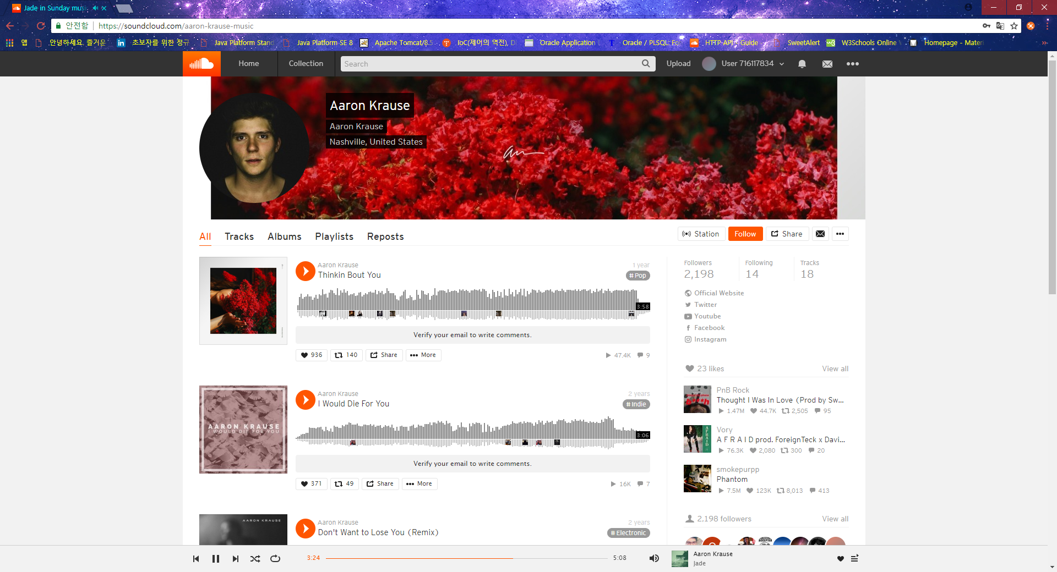
사용자 페이지
화면 구성 - 1
user 이름을 클릭했을 때 보이는 페이지.
1. 사용자 정보(이름, 거주지 등)
2. (3,4,5,6)모든 것을 종합하여 보여준다.
3. track. 곡만 보여 준다.
4. 앨범만 보여준다.
5. 이 사용지가 만든 playlist만 보여준다.
6. 이 사용자가 재 게시한 것들을 보여준다.
7. 곡 좋아요
8. repost
9. 공유
10. more 기능(add to playlist, add to next up)
11. station으로 가기
12. following하기
13. 사용자 페이지 공유하기
14. 메시지 보내기
15. 더 보기
1
11
12
14
2
3
4
5
6
13
15
7
8
9
10

Slide 45
사용자 페이지
화면 구성 - 2
16. user의 follower 수. 클릭하면 follower를 볼 수 있다.
17.user가 following하는 다른 유저 수. 클릭하면 following하는 artist를 볼 수 있다.
18. user의 track
19. 이 user가 좋아요한 것들
20. followers 보기
16
17
18
19
20

Slide 46
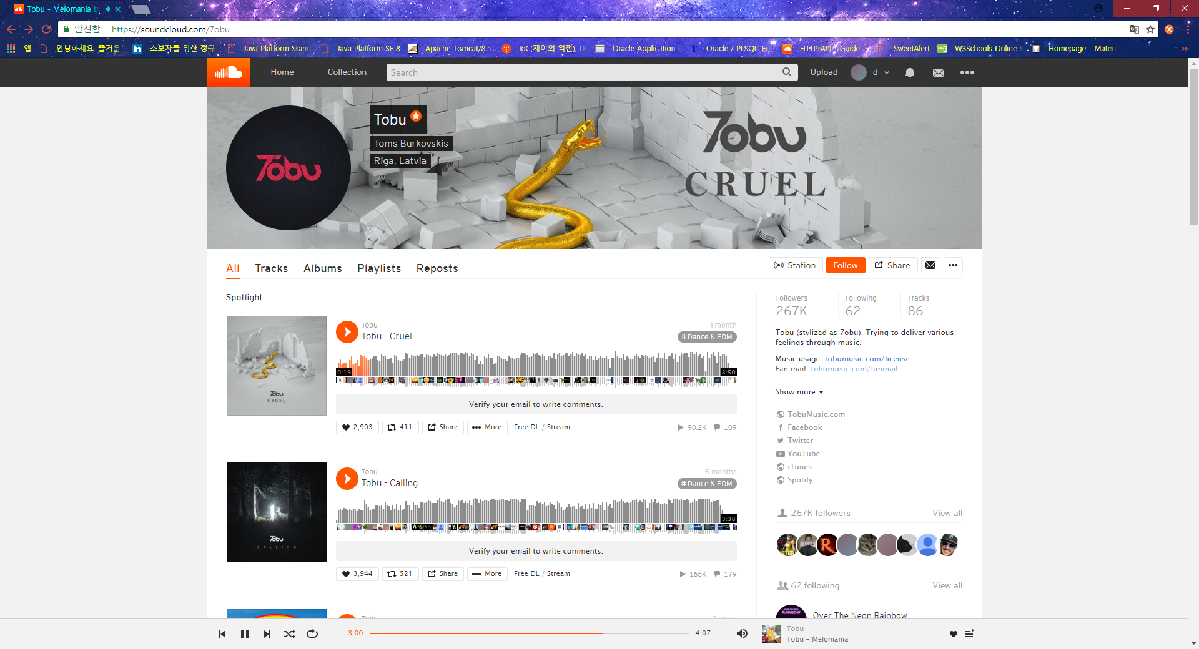
사용자 페이지
화면 구성 - 3
사용자 옆의 별 표시는 sound cloud pro(유료 회원)일 경우 나타난다.
1

Slide 47
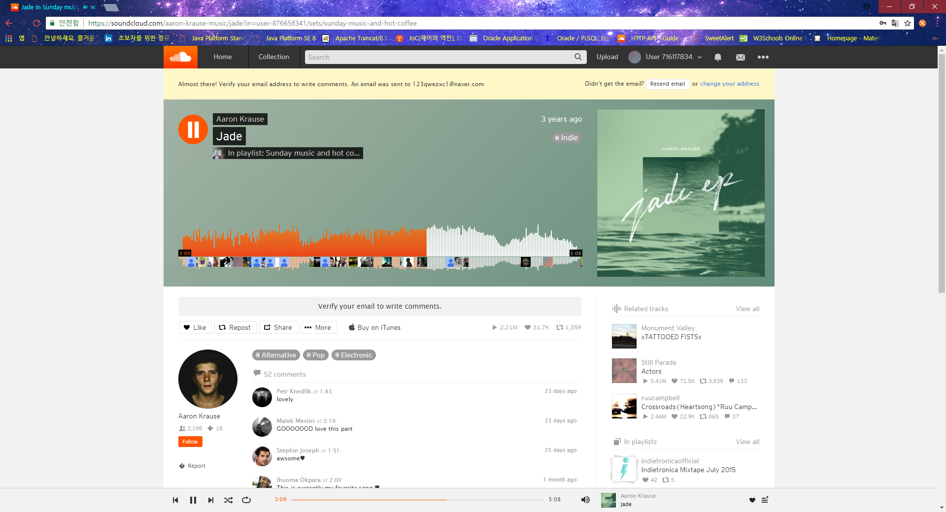
음원 페이지
화면 구성 - 1
곡 정보 페이지.
1.곡 올린이, 곡 명, 만약 내가 플레이 리스트에서 곡 정보를 봤다면, 어떤 플레이리스트 안에 있는 곡인지도 표시된다.
2.올린 날짜, 태그.
3.코멘트를 달 수 있다. email 주소를 인증하지 않으면 달 수 없다.
4~7. like, repost, share,more
8. 아이튠즈로 이 노래를 살 수 있다면 다음과 같은 메뉴가 뜬다.
9. comment 보기. 이메일 인증이 안되어 있으면 달 수 없다.
1
2
3
13
4 5 6 7 8
10 11 12
14
9
15

Slide 48
음원 페이지
화면 구성 - 2
10. 이 곡 재생된 횟수
11. 이 곡 좋아요된 횟수
12. repost된 횟수
13. 이 음악과 비슷한, 혹은 관련 있는 track
14 view all을 눌러 관련있는 모든 track을 볼 수 있다.
15. 어떤 playlist에 이 곡이 속해 있는지 볼 수 있다. (어느 사용자가 만들었건 간에 playlist 공개 여부를 public으로 설정했다면 볼 수 있다.)
1
2
3
13
4 5 6 7 8
10 11 12
14
9
15

Slide 49
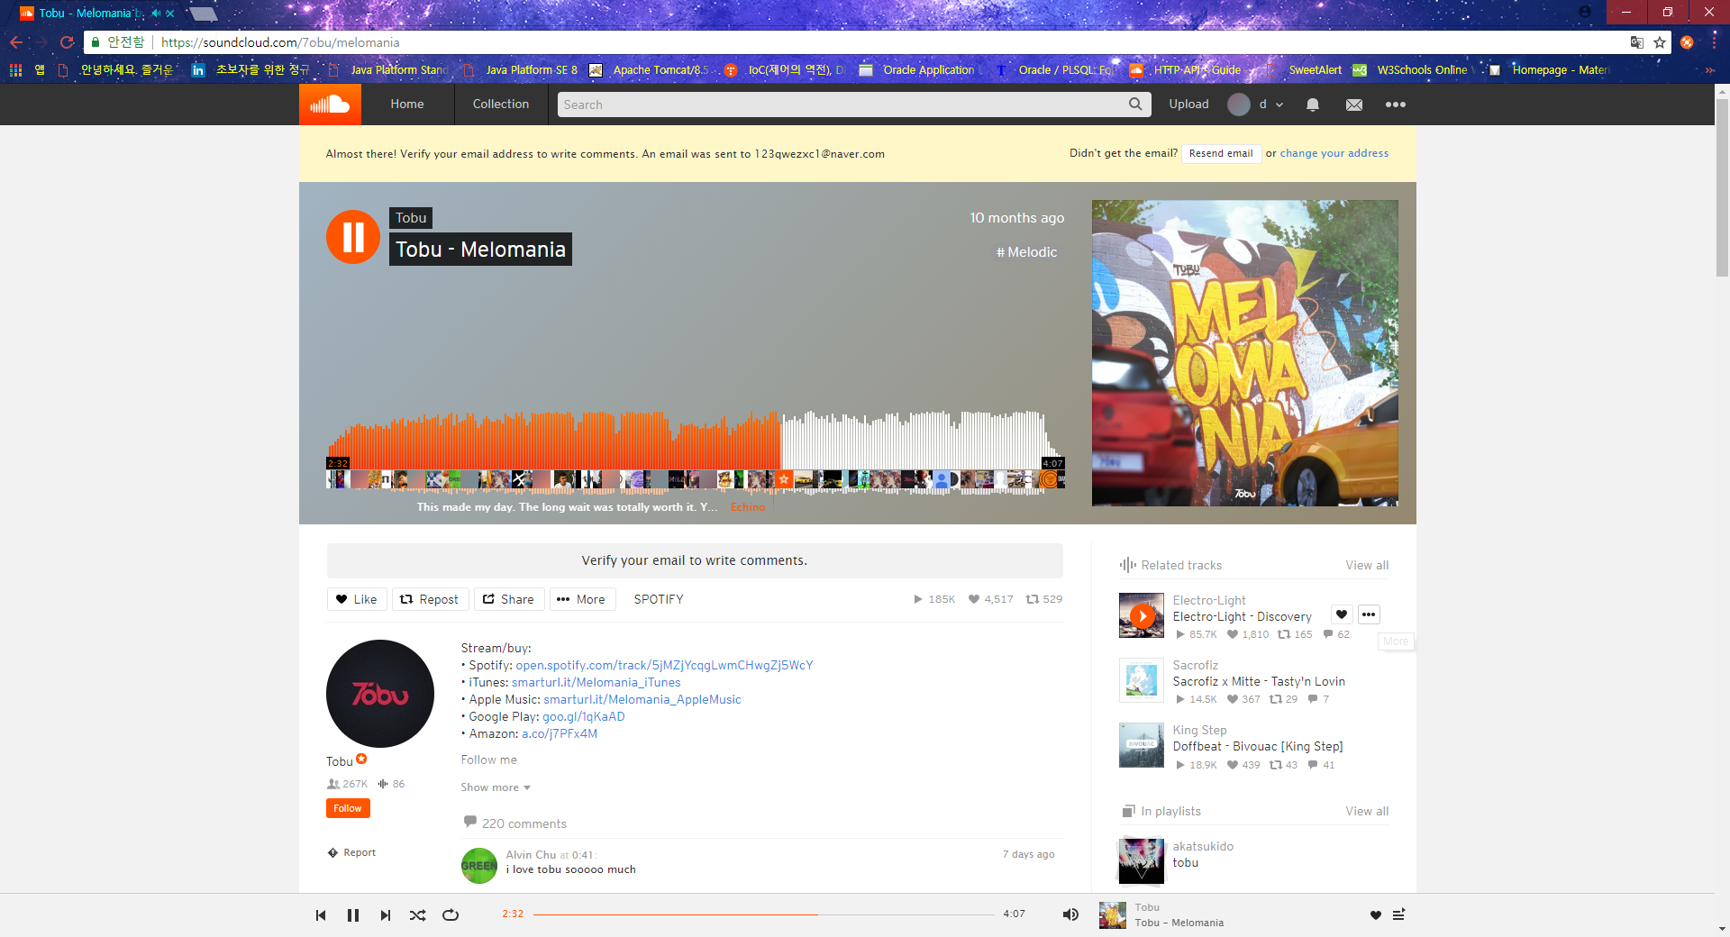
음원 페이지
화면 구성 - 3
곡에는 코멘트를 달 수 있지만, 이메일이 인증되지 않은 사용자는 코멘트를 입력할 수 없다.
1

Slide 50
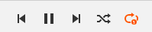
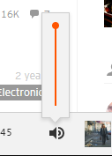
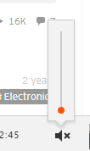
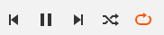
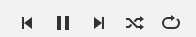
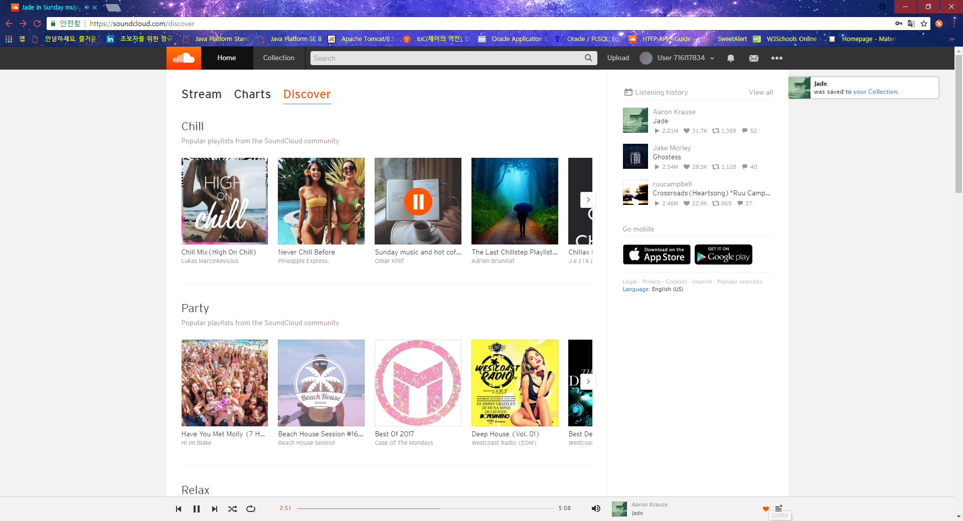
재생 바
화면 구성 - 1
재생 바.
1. 이전 곡 재생
2. 일시정지, 재생
3. 다음 곡 재생
4. 랜덤 곡 재생
5. 반복 여부 설정
(한곡 반복 재생, 전곡 번복 재생, 반복 재생 안함)
6. 볼륨 설정
7. 현재 재생 곡을 올린 사용자. 클릭시 사용자 페이지로 넘어간다.
8. 현재 재생 곡. 클릭시 곡 페이지로 넘어간다.
9. 현재 듣는 곡 좋아요. 클릭시 빨간 하트로 바뀌며 좋아요를 수행한다.
10. 현재 재생 목록 보기. 클릭시 현재 재생 목록이 뜨게 된다.
1
2
3
4
5
6
9
10
7
8

Slide 51
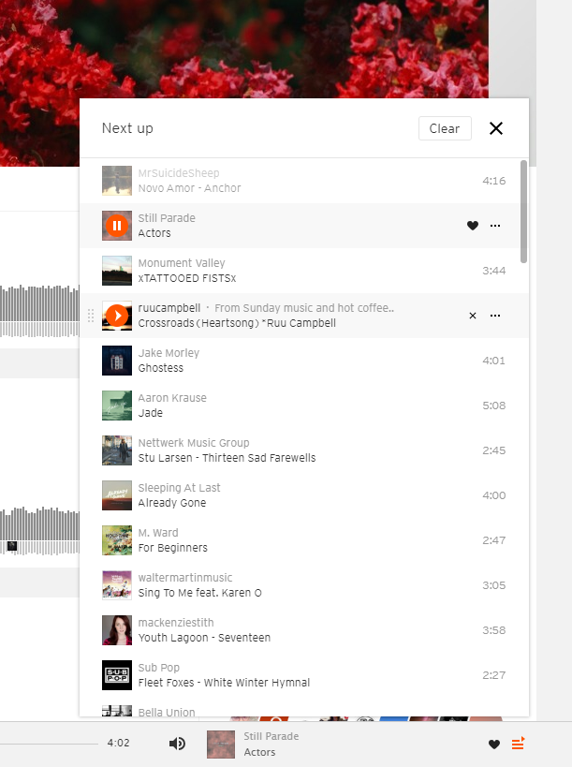
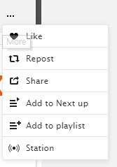
재생 바
화면 구성 - 3
재생 바에서 현재 재생 목록 보기를 클릭한 경우 다음과 같은 목록들이 나타난다.
1. 목록 clear 버튼.
2.목록 닫기 버튼
3. 곡 좋아요 버튼. 클릭시 빨간 하트로 바뀐다.
4. 다른 정보 목록 보기 버튼. 클릭시 다음과 같은 목록이 나오게 된다.
5. 곡에 마우스를 올릴 경우, 특정 플레이리스트에서 추가한 곡이라면 그 플레이리스트를 표시해 준다.
6. X버튼 -> 목록에서 없애기 버튼
역시 사용자 명을 선택할 경우 사용자 페이지, 곡 명을 선택할 경우 곡 페이지로 이동 한다.
7. 앨범 표지를 클릭하면 그 곡을 플레이한다.
1
2
3
4
5
6
7

Slide 52
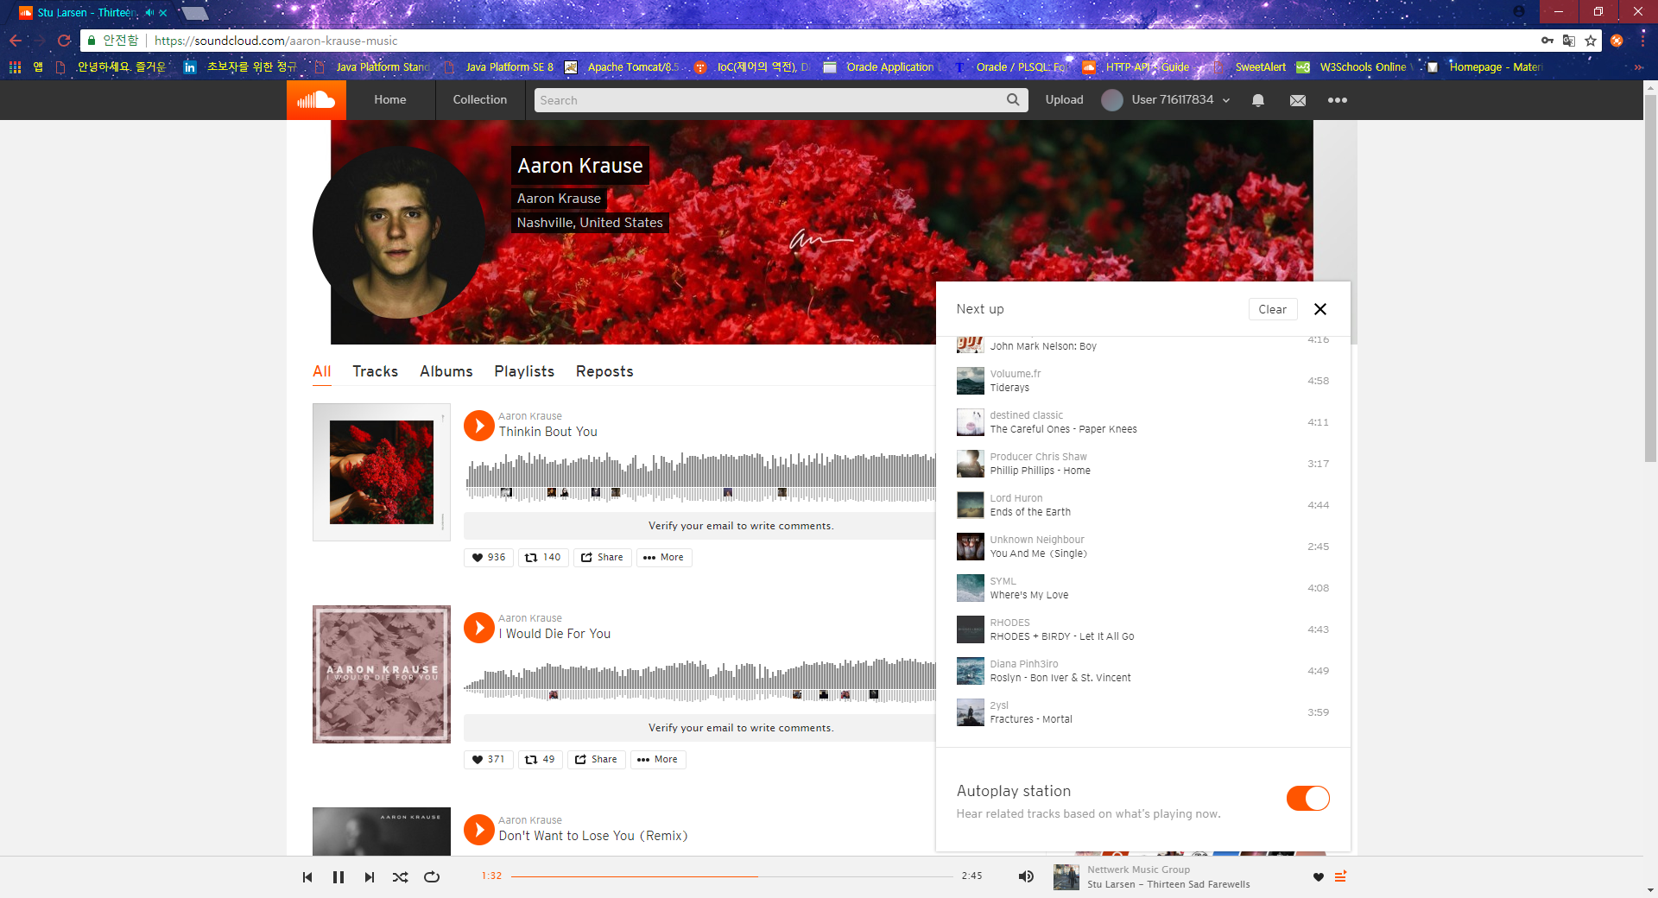
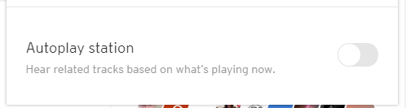
재생 바
화면 구성 - 4
1. auto station.
다음 곡이 없다면, 지금 듣고 있는 곡 기준으로 관련있는 곡을 자동 재생 해준다. 키고 끌 수 있다.
1

Slide 53

재생 바
화면 구성 - 5
1. clear 버튼을 누르면 현재 재생중인 곡을 제외하고 다른 곡들은 다 제거된다.
1

Slide 54

재생 바
화면 구성 - 6
… 버튼을 누르면 like, repost, share, add to next up, add to playlist, station 메뉴가 나온다.
1. 좋아요 버튼 그 곡을 좋아요 할 수 있다.
2. repost 버튼. 클릭시 나의 profile에 재 개시 할 수 있다.
3. share 버튼. 공유 창을 뜨게 한다.
4. 현재 재생 목록 추가 버튼. 클릭시 현재 재생 목록에 추가한다.
5. 플레이 리스트에 추가하기 버튼. 클릭시 플레이 리스트에 추가하는 창이 뜨게 된다.
6. station 버튼. 연관된 곡들을 추천하는 사이트로 이동한다.
1
2
3
4
5
6

Slide 55


재생 바
화면 구성 - 7
like와 reposted같은 경우 눌렀을 때 다음과 같이 색깔이 바뀐다.
1
2

Slide 56

재생 바
화면 구성 - 8
share 버튼을 눌렀을 때 나타나는 창.
어디로 공유할 것인지, 음악의 어디부터 공유할 것인지 선택 가능하다.

Slide 57

재생 바
화면 구성 - 9
add to next up버튼을 누르면, 지금 듣고있는 곡 리스트 뒤에 추가되는 것을 볼 수 있다.
1

Slide 58

재생 바
화면 구성 - 10
현재 재생 중인 곡 말고는 X버튼이 나타나고, … 버튼을 눌렀을 때 remove from next up 버튼이 나타나는 것을 볼 수 있다.
1

Slide 59

재생 바
화면 구성 - 11
add to playlist를 누를 경우. playlist가 없다면 create playlist 창이, playlist가 있다면 add to playlist, create playlist 선택 창이 나오게 된다.
1

Slide 60


플레이 리스트에 추가
플레이 리스트에 추가
음악을 플레이리스트에 추가할 때, 이미 플레이리스트가 있는 경우 선택 가능하다.
1. 이미 존재하는 playlist에 추가
2. playlist 만들기 창으로 넘어간다.
3.존재하는 플레이리스트검색
3. 이미 존재하는 playlist 목록들
4. 사용자는 원하는 playlist에 Add 버튼을 눌러 할 수 있다. (여러 개 추가 가능)
1
2
3
4
5

Slide 61

station
화면 구성
station 버튼을 누를 경우 station 페이지로 넘어간다. (station page: 사용자의 stream page를 분석해 잘 알려지지 않은, 사용자 취향의 곡을 추천해 주는 페이지)
1. 어떤 곡을 기준으로 했는지 알려준다.
2. station이 마음에 든다면 좋아요를 할 수 있다. 좋아요 버튼.
3. 표지를 선택해 곡을 들을 수 있다.
사용자 명을 선택해 사용자 페이지로 넘어갈 수 있다.
곡 명을 선택해 곡 페이지로 넘어갈 수 있다.
4. 또 다른 station을 제안해 준다. 클릭시 해당 station page로 넘어간다.
1
2
3
4

Slide 62

플레이 리스트 추가
플레이 리스트 추가 - 1
다음과 같은 창이 나타난다.
1. playlist title을 적는 창. 필수로 적어야 한다.
2. playlist 공개 여부 선택(private,public).
3. 저장 버튼
4. list에 추가할 목록. X 버튼을 눌러 삭제할 수 있다.
1
2
3
4

Slide 63

플레이 리스트 추가
플레이 리스트 추가 – 1 - 1
title을 비울 경우 저장할 수 없다.
1

Slide 64

플레이 리스트 추가
플레이 리스트 추가 - 2
title을 입력하고 저장버튼을 누를 경우
1

Slide 65

플레이 리스트 추가
플레이 리스트 추가 - 2
사용자의 닉네임과 playlist 이름이 함께 보인다.
1. 생성된 playlist를 보러가는 버튼.
1

Slide 66


플레이 리스트 페이지
화면 구성
나의 playlist 정보 페이지.
playlist 만든 이의 닉네임과, playlist 제목.
만든이 닉네임 클릭시 사용자 페이지로 넘어간다.
2. 트랙 개수, playlist 재생 시간.
3. 좋아요 버튼.
4. 공유 버튼. 누를 경우 공유 창을 띄워준다.
5. Edit 버튼. playlist 수정 창을 띄워준다.
6. more 버튼. 클릭시 다음과 같은 메뉴를 띄운다.
7. 태그 추천 창. 마음에 안드는 태그는 선택해서 없앨 수 있고, 태그를 직접 입력할 수 있다.
8. save버튼을 누르면 해당 플레이리스트에 입력한 태그들이 추가된다.
8. 플레이리스트 트랙 목록.
1
2
3
4
5
6
7
8
8

Slide 67

플레이 리스트 페이지
플레이리스트에서 곡 추가
내가 만든 playlist에서 곡을 추가할 경우 from 뒤에 내가 만든 playlist명이 쓰이는 것을 볼 수 있다.
1

Slide 68




플레이 리스트 수정
플레이 리스트 수정
playlist를 만들 수 있다. playlist는 보통 title을 url로 하여 playlist 주소를 생성한다.
1. title 입력
2. url입력 (직접 입력 가능)
3. playlist type
(앨범, playlist, 등 선택 가능)
4. 발매일
5. 장르 선택 가능. custom을 선택할 경우 장르를 적는 칸이 제공된다.
6. tag 적는 칸
7. 설명 적는 칸
8. 공개 범위
9. 저장 버튼
1
2
3
5
4
6
7
8
9

Slide 69

플레이 리스트 수정
플레이 리스트 수정
url에 한글은 들어가지 않는다.

Slide 70

사용자 메뉴바
사용자 메뉴바 - 1
상단 바에서 user 닉네임을 클릭하면 메뉴가 나타난다.
1. 사용자 propfile페이지로 이동.
2. 좋아요한 목록들을 보는 페이지로 이동한다.
3. 좋아요한 station을 보는 페이지로 이동한다.
4. 누구를 follow할지 추천하는 페이지로 이동한다.
5. pro 광고페이지로 이동한다.
6. 내가 올린 track을 보는 페이지로 이동한다.
1
2
3
4
5
6

Slide 71

사용자 프로필
사용자 프로필 - 1
profile-내 프로필.
남들이 내 닉네임을 선택해 들어왔을 때 보이는 첫 페이지.
1. 내 닉네임
2. 프로필 사진 업로드 기능. 클릭시 사진 업로드 창이 뜬다.
3. 내가 올린 혹은 플레이리스트에 추가한 곡들.
4. track만 모아 보는 페이지로 이동.
5. album만 모아 보는 페이지로 이동
6. playlists만 모아 보는 페이지로 이동
7. repost한 것만 모아보는 페이지로 이동
8. 페이지 공유 버튼. 클릭시 공유 창이 뜬다.
9. 프로필 수정 버튼. 클릭시 프로필 수정 창이 뜬다.
1
2
8
9
3 4 5 6 7

Slide 72

사용자 메뉴바
사용자 프로필 - 2
profile-내 프로필.
남들이 내 닉네임을 선택해 들어왔을 때 보이는 첫 페이지.
1. 사용자 following, follower, track을 한 번에 파악할 수 있다. follower, following 선택시 follower, following 목록을 볼 수 있는 화면으로 이동하고, track선택시에는 track을 볼 수 있는 화면으로 이동한다.
2. following 중 최대 3명을 보여준다. view all을 눌러 following 목록을 볼 수 있는 페이지로 넘어간다.
3. 사용자 명을 눌러 사용자 페이지로 넘어갈 수 있다.
4. following 상태임을 알려주는 버튼. 클릭하면 follow를 취소할 수 있다.
5. 좋아요 한 모든 목록들. 최신순으로 3개만 보여준다. view all을 눌러 likes 페이지로 넘어갈 수 있다.
6. 노래를 선택해 곡 정보를 보거나, 표지를 클릭해 곡을 들을 수 있다.
1
2
3
4
5
6

Slide 73

사용자 메뉴바
사용자 프로필 - 2
사용자의 likes, following, follower를 한 번에 볼 수 있는 페이지
1. likes. 사용자가 좋아요 한 다른 사용자, track, playlist, album 등을 총체적으로 모아 놓았다.
2. 사용자가 following 하는 다른 사용자. 클릭시 해당 사용자 페이지로 이동한다.
3. 사용자를 follow하는 다른 사용자를 볼 수 있다. 클릭시 해당 사용자 페이지로 이동한다.
1
2
3

Slide 74

사용자 메뉴바
사용자 프로필 - 3
프로필 수정 버튼을 클릭했을 시 나오는 프로필 수정 창.
1. 프로필 이미지 업로드 버튼. 클릭시 이미지 선택 창이 뜬다.
2. 닉네임 입력 박스. 필수 입력이다. 글자에 제한 없음.
3.연필모양 버튼을 눌러 url을 수정할 수 있다. URL 입력 박스가 제공 된다. 내 페이지의 URL을 정한다. 빈칸으로 둘 시에는 나의 user number가 자동으로 내 페이지 url이 된다. url은 다른 사용자와 겹칠 수 없다.
4. 내 이름 입력 박스.
5. 내 성 입력 박스.
6. 거주지 입력 박스.
7. 거주지 입력 박스.
8. 나에 대한 설명 적기 창.
9. 이메일 혹은 sns 주소 등 링크 걸기 버튼. 클릭하면 입력 박스가 제공된다.
10. 취소 버튼.
11. 저장 버튼. change된 것이 없으면 클릭이 막혀있다.
2
1
3
4
5
6
7
8
9
10
11

Slide 75

사용자 메뉴바
사용자 메뉴바 - 3
likes-내가 좋아요한 곡들을 볼 수 있다.
1. 좋아요한 playlist가 없는 경우 뜨는 링크. 클릭시 현재 트렌드인 playlist를 보여준다.
곡 클릭시 해당 곡 페이지로 이동한다.
1

Slide 76

사용자 메뉴바
사용자 메뉴바 - 4
playlists – 내가 만들고 좋아요한 playlist들을 볼 수 있다. 클릭시 해당 플레이리스트 페이지로 이동한다.

Slide 77

사용자 메뉴바
사용자 메뉴바 - 5
좋아요한 것, 만든 것을 선택하여 볼 수 있고, filter에 검색하여 원하는 playlist를 찾을 수 있다.
1
2

Slide 78

사용자 메뉴바
사용자 메뉴바 - 6
내가 좋아요한 앨범 목록을 볼 수 있다.

Slide 79

사용자 메뉴바
사용자 메뉴바 - 7
내가 좋아요한 station을 볼 수 있다. 클릭시 해당 station 페이지로 이동한다.

Slide 80

사용자 메뉴바
사용자 메뉴바 - 8
내가 followoing한 사람을 볼 수 있다.
클릭시 해당 사용자의 페이지로 이동한다.

Slide 81


사용자 메뉴바
사용자 메뉴바 - 9
History. 나의 과거 활동들을 볼 수 있다.
최근 play한 list, station, 최근 play한 track 등을 볼 수 있다. 클릭시 해당 정보 페이지로 이동한다.
1. clear history. histroy 목록을 모두 지울 수 있다. 클릭시 확인 메시지를 제공한다.
2. 원하는 정보 검색 기능.
1
2

Slide 82

사용자 메뉴바
사용자 메뉴바 - 11
clear all history를 누를 경우 history가 삭제 되는 모습.

Slide 83

비 이메일 인증 업로드
비 이메일 인증 업로드 - 1
upload 버튼을 누르면 들어가는 페이지.
2. upload file 버튼은 인증된 이메일 사용자만 사용할 수 있다.
3. 저작권 관련 메시지
1
2
3

Slide 84

비 이메일 인증 업로드
비 이메일 인증 업로드 -2
setting의 account에 들어가면 not confirmed 메일 주소인 것을 볼 수 있다.
1

Slide 85

사용자 메뉴바
사용자 메뉴바 - 12
알림 확인 버튼.
내가 올린 리스트나 곡, 앨범을 좋아요 하거나 덧글이 달리면 알림 버튼을 눌러 새 알림 확인 가능하다.
1. 모든 알림 확인 버튼. 클릭시 notifications 페이지로 넘어간다.
1

Slide 86

사용자 메뉴바
사용자 메뉴바 - 13
모든 알림을 확인할 수 있는 notifications 페이지.
해당 사용자 팔로우하기 버튼.
해당 사용자 block 버튼.
해당 사용자 신고 버튼. 신고 창이 뜬다.
최근 나를 팔로우한 사용자가 뜬다. follow back을 눌러 팔로우 할 수 있다.
사진을 눌러 해당 사용자 페이지로 이동 가능하다.
1
4
2
3
5

Slide 87

사용자 메뉴바
사용자 메뉴바 - 14
나에게 메시지가 올 경우 확인 가능하다. 최근 메시지를 띄워준다.
1. 버튼을 눌러 모든 메시지 확인 가능. Message page로 넘어간다.
1

Slide 88

사용자 메뉴바
사용자 메뉴바 - 15
나에게 메시지가 올 경우 확인 가능하다. (최근 메시지가 왔을 때의 화면)
1. 클릭시 해당 메시지 화면으로 이동한다.
1

Slide 89

사용자 메뉴바
사용자 메뉴바 - 16
메시지 확인 화면. 사용자 이름과 내용이 기본적으로 나온다.
1. 사용자 block 버튼.
2. 사용자 신고 버튼. 클릭시 신고 창이 뜨게 된다.
3. 안 읽었다고 표시할 수 있다.
4. 메시지 삭제 버튼. 클릭하면 삭제된다.
5. 언제 메시지가 왔는지 표시된다.
6. 답글 보내는 텍스트 박스. 답글을 보낼 수 있다.
7. 트랙을 더하여 답글을 보낼 수 있다.
8. 답글을 보낼 때 send 버튼을 눌러 보낸다.
9. 최근 온 메시지가 있는 경우 띄워 준다.
1
2
3
4
9
5
6
7
8

Slide 90

Collection
Collection - 1
collection
1. overview – 전체 보기
2. likes - 좋아요
3. playlists – 좋아요, 직접 만든 playlist
4. 좋아요한 album
5. 좋아요한 station
6. 내가 follow하는 사람들
7. 나의 활동 history – stream과 다르게 덧글을 쓰고, 좋아요를 하고, 음악을 들은 기록 모두 가지고 있다.
1
2
3
4
5
6
7

Slide 91

검색
검색 - 1
검색 창에 원하는 검색어를 입력하고 돋보기 버튼을 클릭하면 그 검색어가 포함된 검색 결과 나온다.
1

Slide 92

노래 검색
화면 구성 - 1
노래 검색을 했을 때의 첫 화면이다.
1. 노래에 대한 간략한 정보가 나온다. (태그, 아티스트, 제목)
2. 업로드한 시간 혹은 날짜가 표시된다.
3. free download가 가능하다면 download할 수 있다. 다운로드 버튼.
1
2
3

Slide 93

노래 검색
화면 구성 - 2
free 다운로드로 들어가 download버튼을 누른다.
1

Slide 94

노래 검색
화면 구성 - 3
다운 성공한 모습
1

Slide 95

검색
검색 - 2
1. track, people, album, playlist 모든 케이스를 보여주는 검색.
(어떤 순으로 정렬하는지는 모르겠다.)
2. track에 검색어가 있는 경우
3. 닉네임에 해당 검색어가 있는 경우
4. 앨범에 해당 검색어가 있는 경우
5. 플레이리스트에 해당 검색어가 있는 경우
1
2
3
4
5

Slide 96

검색
검색 - 3
곡 명에 해당 검색어가 있는 경우.
1. 앨범 표지를 클릭해 해당 곡을 들을 수 있다.
2. 사용자 명을 클릭해 사용자 페이지로 이동할 수 있다.
3. 곡 명을 선택해 곡 페이지로 이동할 수 있다.
4. 해당 곡을 좋아요할 수 있다.
5. repost하기 버튼
6. share 버튼
7. 더 많은 기능 버튼
add to next up(현재 재생하는 목록 뒤에 재생 목록에 넣기)
플레이 리스트에 추가하기 버튼
station(관련 곡 듣기 버튼)
2
3
1
4 5 6 7

Slide 97




검색
검색 - 4
아티스트 명에 해당 검색어가 있는 경우.
1. 팔로워가 몇 명인지 확인 가능
2. 몇 개의 곡이 있는지 확인 가능
3.바로 팔로우 할 수 있는 버튼.
해당 사용자 이름 및 사진을 눌러 사용자 페이지로 이동할 수 있다.
1
2
3

Slide 98

사용자 페이지
화면 구성
사용자 페이지에 들어갔을 때의 페이지.
1. 사용자의 정보.
2. 사용자가 올린 트랙
1
2

Slide 99

사용자 페이지
화면 구성
사용자가 올린 앨범.

Slide 100

사용자 페이지
화면 구성
사용자가 올린 플레이리스트.

Slide 101

사용자 페이지
화면 구성
사용자가 repost한 음악.

Slide 102

사용자 정보
화면 구성
사용자 profile에서 likes, follow에 관련된 내용을 클릭하여 페이지가 넘어간 화면이다.
1. 이 사용자가 좋아요 한 음악
2. 이 사용자를 following하는 사용자들
3. 이 사용자가 follow하는 사용자
4. 이 사용자가 단 덧글
1
2
3
4

Slide 103

사용자 정보
화면 구성
이 사용자가 follow하는 사람들.
사진 및 이름을 눌러 해당 사용자 페이지로 이동할 수 있다.

Slide 104

사용자 정보
화면 구성
이 사용자를 follow하는 사람들
사진 및 이름을 선택해 해당 사용자 페이지로 이동할 수 있다.

Slide 105

사용자 정보
화면 구성
그 사용자가 올린 comment를 볼 수 있다.
1. 해당 코멘트를 선택해 해당 코멘트가 달린 곡으로 이동이 가능하다.
(코멘트 달기는 곡에만 가능하다.)
1

Slide 106

사용자 정보
화면 구성
덧글을 클릭하면 덧글이 달린 곡으로 넘어간다.

Slide 107

곡 정보
화면 구성
곡 하나에도 좋아요,repost, album, playlist, related track 을 모아 볼 수 있는 페이지가 있다.
이 노래를 좋아요한 사람들을 볼 수 있다.
1. 이 곡을 좋아요 한 사람들이 나타난다.
2. 이 곡을 repost한 사람들을 볼 수 있다.
3. 이 곡이 어떤 album에 있는지 알 수 있다.
4. 이 곡이 어떤 playlist에 있는지 알 수 있다.
5. 이 곡과 관련된 트랙이 어떤 것이 있는지 알 수 있다.
1 2 3 4 5

Slide 108

곡 정보
화면 구성
이 음악을 repost한 사람을 볼 수 있다.

Slide 109

곡 정보
화면 구성
어느 앨범에 이 곡이 있는지 볼 수 있다.

Slide 110

곡 정보
화면 구성
어느 playlist에 이 곡이 들어있는지 볼 수 있다.
1. 플레이 리스트를 바로 재생할 수 있는 버튼. 표지를 클릭해 플레이리스트 페이지로 이동 가능하다.
2. 플레이 리스트 트랙을 볼 수 있다. 클릭해 곡 정보로 이동 가능, 표지를 클릭해 재생 가능하다.
3. 기타 좋아요, repost, 공유 기능 및 해당 플레이리스트 현재 재생 목록에 추가 버튼.
1
2
3

Slide 111

곡 정보
화면 구성
이 음악과 관련된 곡을 볼 수 있다.

Slide 112

검색
검색 - 4
이 검색어가 포함된 앨범들을 보여준다. 어떤 트랙이 있는지 최대 5개까지 보여준다.

Slide 113

검색
검색 - 5
playlist명에 검색어가 포함된 playlist들을 보여준다. 최대 5개까지의 트랙도 보여 준다.

Slide 114

검색
검색 - 6
태그로 필터링도 가능하다.

Slide 115

비인증 로그인 업로드
비인증 로그인 업로드 - 1
email 인증이 되지 않은 이메일은 업로드가 불가능하다.

Slide 116

기타 환경 설정
화면 구성
1. soundcloud 소개 페이지로 넘어간다.
2. soundcloud가 제공하는 서비스에 대한 법적인 내용에 대해 설명하는 페이지로 넘어간다.
3. 저작권에 대한 페이지로 넘어간다.
4. 모바일 어플에 관한 페이지로 넘어간다.
5. 프리미어 회원에 대한 설명 페이지로 넘어간다.
6. soundcloud 소식을 전하는 블로그 페이지로 넘어간다.
7. soundcloud 직업에 대한 페이지로 넘어간다.
8. soundcloud 위젯 개발 도구에 대해 설명하는 페이지로 넘어간다.
9. soundcloud에 질문이 있을 사용자들을 위해 마련한 페이지로 넘어간다.
10. 키보드 단축키에 대해 설명한다.
11. pro가 이용하는 서비스. 구독을 할 수 있다.
12.환경설정 버튼. setting page로 넘어간다.
13.로그아웃 버튼
1
2
3
4
5
6
7
8
9
10
11
12
13

Slide 117

기타 환경 설정
화면 구성
setting에 들어갔을 때 보이는 메뉴
1. 계정 관리
2. content관리
3. 알림 설정
4. 프라이버시 관리
5. 커뮤니케이션 관리
6.분석 관리
7. 광고 관리
8. 주 이메일을 (primary)두고 서브 이메일을 추가할 수 있다. 클릭시 이메일을 입력 받는 텍스트 박스가 나타난다
9. 생일 및 성별 설정하기.
따로 저장 버튼 없이 변경 된 것을 감지하고 자동 저장한다.
1 2 3 4 5 6 7
8
9

Slide 118

기타 환경 설정
기타 환경 설정
인증 메일을 받아 인증을 하면

Slide 119

기타 환경 설정
기타 환경 설정
이메일을 인증하면 업로드 및 덧글 달기 서비스가 가능해진다.

Slide 120

기타 환경 설정
기타 환경 설정
알림 설정. 체크할 수 있다.
email알림, device 알림을 모두 설정할 수 있다.

Slide 121

기타 환경 설정
기타 환경 설정
content
rss feed 에 관련된 내용을 설정할 수 있다.

Slide 122

기타 환경 설정
기타 환경 설정
privacy 설정

Slide 123

기타 환경 설정
기타 환경 설정
커뮤니케이션 설정

Slide 124

기타 환경 설정
기타 환경 설정
분석 설정

Slide 125

기타 환경 설정
화면 구성
광고 설정

Slide 126

회원 탈퇴
회원 탈퇴
회원 탈퇴(delete account)버튼을 눌렀을 때 나오는 화면.

Slide 127

회원 탈퇴
회원 탈퇴
1. 탈퇴 사유를 체크한다.
2. 체크하지 않으면 탈퇴하지 못한다.
3. delete 완료 버튼
1
2
3

Slide 128

회원 탈퇴
회원 탈퇴
account 삭제가 완료되면 다음과 같은 메시지를 제공한다.

Slide 129

덧글 달기
덧글 달기 - 1
이메일이 인증된 사용자는 곡에 덧글을 달 수 있다.
1. 덧글 입력 창. 엔터를 누르면 덧글이 입력된다.
1

Slide 130

덧글 달기
덧글 달기 - 2
사운드 클라우드는 덧글을 목록처럼도 제공하지만 티비플처럼 곡 중간중간에 덧글을 볼 수 있다.
2

Slide 131

덧글 달기
덧글 달기 -3
목록처럼 제공하는 덧글.
1. 클릭시 답글 입력 창이 나타난다.
2. 덧글에 마우스 갖다댔을 때 내가 쓴 덧글이라면 휴지통 모양이 보인다.
1
2

Slide 132

덧글 달기
덧글 달기 - 4
1. 답글 버튼.
1

Slide 133

덧글 달기
덧글 달기 - 5
답글을 입력하고 엔터로 입력 완료한다.
1

Slide 134

덧글 달기
덧글 달기 - 6
답글이 올라간 모습.
1

Slide 135

덧글 달기
덧글 달기 - 7
휴지통 버튼을 눌러 comment를 삭제할 수 있다.
1

Slide 136


업로드
업로드 - 1
이메일이 인증된 사용자는 파일 업로드가 가능하다.
1. 업로드 화면.
2. 내 트랙을 한 번에 볼 수 있는 화면으로 바뀐다.
3. (특정 곡이 선택되지 않았을 경우) 내가 올린 모든 곡에 대한 통계가 나타난다.
4. pro 광고
5. 어플리케이션 광고
6. 업로드할 파일을 선택하는 버튼. 클릭시 파일 탐색기가 뜬다.
7. 여러 개 파일을 올릴 경우 플레이 리스트로 올릴 것인지 아닌지 여부.
1 2 3 4 5
6
7

Slide 137

업로드
업로드 - 2
음악을 업로드하기 전에 음악 설정을 할 수 있다. 네모 박스 안의 막대 표시는 음악 업로드를 준비한다는 표시이다.
1. 음악 Basic Info 설정하는 화면이 나온다.
2. 음악 metadata 설정하는 화면이 나온다.
3. permission 설정하는 화면이 나온다.
4. 음악에 사진이 설정되어 있다면 나오게 된다. 그러나 이미지를 직접 업로드하고 바꿀 수도 있다.
5. title을 입력하는 창.
6. 곡 페이지 url을 입력하는 창. 기본적으로 title 또는 파일 명이 된다.
7. genre를 선택하는 목록이 나온다.
8. tag를 입력할 수 있다.
9. description을 입력할 수 있다.
1
2
3
5
6
7
8
4
9

Slide 138
업로드
업로드 - 3
1. 이용 가능성을 설정할 수 있다. public(모두에게 공개), priavet(나만 보기)
2. 업로드 취소
3. 업로드 하기.(저장 버튼) 누르면 곡이 저장된다.
4. 저작권에 관한 설명.
1
2
3
4

Slide 139

업로드
업로드 - 4
upload가 준비 완료되면 막대 표시가 바뀐다.

Slide 140

업로드
업로드 - 5
metadata에 대해 설정할 수 있다.
1. music, audio선택.
2. artist 명 입력 칸.
3. publisher 입력 칸.
4. isrc가 있다면 입력하는 칸.
5. 작곡가 입력 칸.
6. 발매 title 입력 칸. (무엇인지 정확히 알 수 없다.)
7. 이 음악을 구매할 수 있는 링크를 걸 수 있다.
1
2
3
4
5
6
7

Slide 141
업로드
업로드 - 5
1. 이 곡이 들어있는 앨범 타이틀 입력 칸.
2. record label 입력 칸.
3. 발매일 입력 칸. (달력으로 선택 가능)
4. barcode 입력 칸.
5. iswc 있다면 입력할 수 있다.
6. 분명한 content를 포함하고 있는지 여부. (무슨 의미인지 잘 모르겠음.)
7. 저작권에 관하여 선택하는 버튼.
8. 저장 버튼.
1
2
3
4
5
6
7
8

Slide 142

업로드
업로드 - 6
허가에 대한 부분이다.
1. 다운로드를 허용, 비허용할 수 있다.
2. offline listening 설정
3. rss feed 포함 설정
4. embedded player를 위해 코드를 보여주는 것을 허용할 것인지 여부
5. app playback 허용 설정 여부
1
2
3
4
5

Slide 143

업로드
업로드 - 7
save 버튼을 누르면 업로드를 준비하는 화면이 나타난다.

Slide 144

업로드
업로드 - 8
upload가 완료된 모습.
1. Go to your track을 이용해 업로드된 화면으로 넘어갈 수 있다.
1

Slide 145

업로드 곡 정보
업로드 곡 정보 - 1
등록된 트랙 페이지이다.
1. 좋아요 버튼
2. 공유 버튼
3. 곡 수정 버튼 클릭시 곡 수정 창을 띄워준다.
4. 더 많은 목록을 볼 수 있는 버튼.
1 2 3 4

Slide 146

업로드 곡 정보
업로드 곡 정보 - 2
more을 클릭했을 때 나오는 목록.
다운로드 enable을 체크하지 않아 다운로드 버튼이 나타나지 않는다.
내가 올린 곡이므로 다른 곡 페이지와 다르게 delete track이 추가된 것을 볼 수 있다.
1. 재생 목록 추가 버튼
2. 플레이리스트에 추가 버튼
3. 통계 버튼
4. station 버튼
5. track 지우기 버튼.
1
2
3
4
5

Slide 147

업로드 곡 정보
업로드 곡 정보 - 3
stats를 클릭했을 때 나오는 화면.
이 노래가 언제 누구에게 얼마나 play되었는지, like되었는지, repost, comment, download 통계를 볼 수 있다.

Slide 148

업로드 곡 정보
업로드 곡 정보 - 6
나의 트랙(내가 올린 트랙)에 업로드한 음악이 들어간 모습이다.

Slide 149

업로드 곡 수정
업로드 곡 수정 - 1
Edit 버튼을 눌러 수정할 수 있다.

Slide 150

업로드 곡 수정
업로드 곡 수정 - 3
save 버튼을 누르면 다운로드 버튼이 생긴 것을 볼 수 있다.
1

Slide 151

업로드 곡 수정
업로드 곡 수정 - 2
download를 허용하고,

Slide 152

업로드 곡 수정
업로드 곡 수정 - 4
delete track을 눌러 track을 삭제할 수 있다.

Slide 153

플레이리스트 업로드
플레이리스트 업로드 - 1
upload 메뉴에서 여러 파일을 동시에 올릴 때는 플레이리스트로 올릴 수 있다.
1. 플레이리스트 기본 정보를 설정하는 화면.
2. 플레이리스트의 세부 metadata를 설정하는 화면으로 넘어간다.
3. 플레이리스트의 허가를 설정하는 화면으로 넘어간다.
4. playlist 이미지를 업로드할 수 있다. 이미지가 없을 때, upload image 버튼이 있고, 클릭할 시 이미지 선택 창이 나타난다.
5. 이미지를 추가한 경우, 이미지를 배치할 수 있고, 크기도 확대, 축소가 가능하다. replace image 버튼을 눌러 이미지 변경도 가능하다.
6. 트랙 순서를 드래그하여 변경할 수 있다.
7. 트랙 이름 변경할 수 있는 텍스트박스.
8. 트랙 삭제하기 버튼.
1
2
3
4
5
6
7
8

Slide 154
플레이리스트 업로드
플레이리스트 업로드 - 1
1. playlist title 입력 박스
2. playlist url 입력 박스
3. playlist type (playlist, album,single,ep,compliation 선택 가능)
4. 발매일 선택 가능.
5. 장르 선택 가능.
6. custom 장르일 경우 장르를 직접 적을 수 있음
7. tag 입력 박스.
8. 이 플레이리스트에 대한 설명 박스.
9. 공개 범위 선택.
1
2
3
4
5
6
7
8
9

Slide 155
플레이리스트 업로드
플레이리스트 업로드 - 1
1. 만약 track을 더 추가하고 싶을 경우 버튼을 눌러 파일 탐색기를 띄운다.
2. 취소 버튼
3. 플레이리스트 저장 버튼
1
2
3

Slide 156


플레이리스트 업로드
플레이리스트 업로드 - 2
playlist에 대한 metadata를 설정 하는 화면.
1. 해당 playlist(또는 앨범)을 구매할수 있는 링크를 걸 수 있다.
2. recode label적는 칸.
3. 저작권에 관하여 설정할 수 있다. 기본은 all right reserved이다.
4. 그렇지 않을 경우 create common을 선택해 항목을 선택할 수 있다.
1
2
4
3

Slide 157

플레이리스트 업로드
플레이리스트 업로드 - 3
playlist에 대한 permission 설정 화면. 노래 업로드와 허가 내용은 같다.

Slide 158

플레이리스트 업로드
플레이리스트 업로드 - 5
업로드 완로된 경우 제공하는 화면.
사용자
플레이 리스트 명
트랙 명.

Slide 159

플레이리스트 업로드
플레이리스트 업로드 - 4
곡 하나만 update image 가능하다. 기본적으로는 playlist 사진이 들어간다.
1

Slide 160
플레이리스트 업로드
플레이리스트 업로드 - 5
만약에 업로드 파일이 음악 파일이 아니면 오른쪽 상단과 같은 에러 메시지가 제공된다.

Slide 161

플레이리스트 업로드
플레이리스트 업로드 - 6
upload한 플레이리스트가 나의 플레이리스트 목록에 들어가있다.

Slide 162

플레이리스트 업로드
플레이리스트 업로드 - 7
플레이리스트 듣기를 누르면 해당 리스트에 있던 곡들을 들을 수 있다.

Slide 163

플레이리스트 업로드
플레이리스트 업로드 - 8
설정한 url로 플레이리스트 페이지가 만들어져있다.
1

Slide 164


플레이리스트 업로드
플레이리스트 업로드 - 9
playlist를 지우면 곡도 같이 지워진다.

Slide 165

플레이리스트 업로드
플레이리스트 업로드 - 10
에러 페이지.

Slide 166

비회원 메뉴
비회원 메뉴 - 1
soundcloud 설명

Slide 167

비회원 메뉴
비회원 메뉴 - 2

Slide 168

비회원 메뉴
비회원 메뉴 - 3
저작권에 대한 설명

Slide 169

비회원 메뉴
비회원 메뉴 - 4

Slide 170

비회원 메뉴
비회원 메뉴 - 5
soundcloud premier.

Slide 171

비회원 메뉴
비회원 메뉴 - 6
premier 혜택에 대해 설명.

Slide 172

비회원 메뉴
비회원 메뉴 - 7
soundcloud를 편하게 사용하게 위해 guide 페이지를 제공

Slide 173

비회원 메뉴
비회원 메뉴 - 8
soundcloud 소식을 올리는 blog 페이지

Slide 174

비회원 메뉴
비회원 메뉴 - 9
사운드 클라우드 직업에 대한 설명 페이지

Slide 175

비회원 메뉴
비회원 메뉴 - 10
임베디드 위젯 개발자들을 위한 페이지

Slide 176

비회원 메뉴
비회원 메뉴 - 11
서포트 자원에 대한 설명

Slide 177

비회원 메뉴
비회원 메뉴 - 12
단축키에 대한 설명

Slide 178

비회원 메뉴
비회원 메뉴 - 13
soundcloud 등급에 대한 설명

Slide 179

사이드 바
화면 구성
위 곡 밑 곡 같은 곡일 때 하나는 삭제하고 싶은데 삭제가 안 됨.

